Slide 1
令和4年度版
都島区障がい者・児支援
通所施設紹介冊子
出会ったら変われたよ
出会えたから世界が変わったよ

Slide 2

♦都島区障がい者福祉事業所
ぷれしゃす ・・・・・・・・・・・・
かるみあ事業所 ・・・・・・・・・・・・
生活介護たんばや ・・・・・・・・・・・・
カムラック大阪 ・・・・・・・・・・・・
オノマトペ ・・・・・・・・・・・・
株式会社和 アークスワーク・・・・・・・・・・・・
作業所「あるくる」 ・・・・・・・・・・・・
Cocorport 大阪京橋Office ・・・・・・・・・・・・
LITALICOワークス大阪京橋 ・・・・・・・・・・・・
カレッジチャレンズ ・・・・・・・・・・・・
ディーキャリアITEX京橋オフィス ・・・・・・・・・
ディスエイブルド就労支援センター ・・・・・・・・
就労移行支援事業所きょうばし ・・・・・・・・・
生活訓練施設加光 ・・・・・・・・・・・
とどまつ園 ・・・・・・・・・・・
ワークセンターJIN ・・・・・・・・・・・
社会福祉法人ゆうのゆう デーセンター機関車・・・・
手琴堂(てきんどう) ・・・・・・・・・・・
生活介護エース ・・・・・・・・・・・
児童デイサービス すまいる ・・・・・・・・・・
きずな学園LEGONKids都島 ・・・・・・・・・・・
うぇるふぇあナースリー都島高倉 ・・・・・・・・・
子ロバキッズひろば ・・・・・・・・・
特定非営利活動法人 かえる ・・・・・・・・
SAORI hands ・・・・・・・・・
WONDER ・・・・・・・・・・
キッズスクール ピース ・・・・・・・・・・
桜の宮ほっと ・・・・・・・・・・
児童発達支援・放課後等デイサービスはなまる桜ノ宮
発達支援ルーム ピースプラント ・・・・・・・・・・
放課後等デイサービス にじいろキッズ ・・・・・・
放課後等デイサービス ぴじょん ・・・・・・・・・
癒しの森kidsみやこじま ・・・・・・・・・・・・・
LITALICOジュニア京橋教室 ・・・・・・・・・・・
ハビー京橋教室 ・・・・・・・・・・・・
Moe∞（もえいと）～THE SECOND～ ・・・・・
MyStepジュニア都島教室 ・・・・・・・・・
おおきな木都島 ・・・・・・・・・・・・・・・・・
児童発達支援 放課後等デイサービス SUCチャレンジ
放課後等デイサービス トレインキッズ ・・・・・・・
TSUNAGU都島 ・・・・・・・・・・・・・・・・
ハチドリ ノーサイド都島・・・・・・・・・・・・・
こども発達サポートステーションそれいゆ・・・・・・
進路支援センターREN・・・・・・・・・・・・・・・
都島児童デイサービス・・・・・・・・・・・・・・・
発達支援ルーム ピースプラント４くみ・・・・・・・
うぇるふぇあアカデミー都島・・・・・・・・・・・・
ここっと。 ・・・・・・・・・・・
デイサービスほっと。 ・・・・・・・・・・・
ショートステイエース ・・・・・・・・・・・
就労継続支援B型
就労継続支援B型
生活介護
就労継続支援B型
就労継続支援B型
就労継続支援B型
生活介護
就労移行支援
就労移行支援
就労移行支援, 就労継続支援A型
就労移行支援
自立訓練, 就労移行支援, 就労継続支援B型
就労移行支援
自立訓練, 短期入所(ショートステイ)
就労継続支援B型
就労継続支援B型
生活介護
就労継続支援B型
生活介護
放課後等デイサービス, 児童発達支援
放課後等デイサービス, 児童発達支援, 保育所等訪問支援
放課後等デイサービス, 児童発達支援
児童発達支援, 保育所等訪問支援
生活介護, 放課後等デイサービス, 児童発達支援
生活介護, 就労継続支援B型
放課後等デイサービス, 児童発達支援
放課後等デイサービス, 児童発達支援
児童発達支援, 保育所等訪問支援
放課後等デイサービス, 児童発達支援, 保育所等訪問支援
放課後等デイサービス, 児童発達支援
放課後等デイサービス, 児童発達支援
放課後等デイサービス, 児童発達支援
放課後等デイサービス, 児童発達支援
放課後等デイサービス, 児童発達支援, 保育所等訪問支援
児童発達支援
放課後等デイサービス, 児童発達支援
放課後等デイサービス, 児童発達支援
放課後等デイサービス, 児童発達支援
放課後等デイサービス, 児童発達支援
放課後等デイサービス
放課後等デイサービス, 児童発達支援
放課後等デイサービス, 児童発達支援
児童発達支援, 保育所等訪問支援
放課後等デイサービス
放課後等デイサービス, 児童発達支援
放課後等デイサービス, 児童発達支援
放課後等デイサービス, 児童発達支援
放課後等デイサービス, 児童発達支援
生活介護, 放課後等デイサービス
短期入所(ショートステイ)

Slide 3






♦障がい福祉サービスの紹介
自立訓練
自立訓練
精神・発達・知的障害のある方に対して、障害者支援施設等で、リハビリテーションや歩行訓練などの実践的なトレーニングを中心に、生活等に関する相談および助言などの支援を行います。
常に介護を必要とする方に対して、障害者支援施設等において主に昼間に入浴・排せつ・食事の介助を行うとともに、レクリエーションなど創作的活動や生産活動の機会を提供します。
自宅で介護を行っている方が病気等の事情により一時的に介護を行えない場合、障害のある方に障害者支援施設や児童福祉支援施設等に短期間入所してもらい、入浴や排せつを含めた介助や必要な介護を行います。
一般企業への就職を目指す障害のある方を対象に、就職に必要な知識やスキル向上のためのサポートを行います。
障害や難病のある方が雇用契約に基づいて、一定の支援がある職場で働くことができるサービスです。
障害や難病のある方のうち、年齢などの事情により一般企業への就職が困難な方が、軽作業などの就労訓練を行うことができる福祉サービスです。
障害のある就学児童を対象に、日常生活の基本的な動作の指導や集団生活への適応訓練などの介護を行います。
６歳までの未就学児を対象に、日常生活の自立支援や遊びを通した集団生活への適応訓練などを行います。
保育所等に通う障害のある児童が集団生活の中で安心して過ごせるように、保育所等のスタッフに専門的な支援や支援方法等の助言を行います。
生活介護
生活介護
短期入所 （ショートステイ）
短期入所
就労移行支援
就労移行
就労継続支援A型
就労A型
就労継続支援B型
就労B型
放課後等デイサービス
デイサービス
児童発達支援
児童支援
保育等訪問支援
保育支援
各種アイコン
給食
医療ケア
送迎

Slide 4
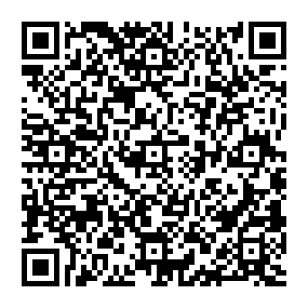



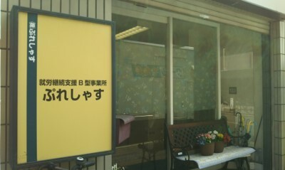
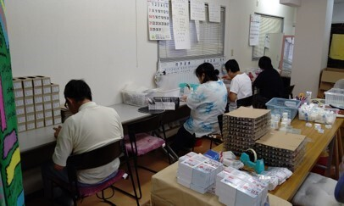







内代町
ぷれしゃす
片町
知的
知的
精神
発達
難病
毛馬町
就労B型
就労A型
就労B型
生活介護
)
☆お気軽にご相談下さい☆
善源寺町
ご自分にあった出勤日数や就労時間も相談可能です。 体験利用・見学もできますので、お気軽におたずねください。
高倉町
大東町
中野町
東野田町
笑顔あふれるアットホームな事業所です。
都島北通
内職中心のお仕事です。箱作り、シール貼り、
袋詰めの作業など。お仕事だけではなく、
季節の行事
(お花見・クリスマス会・一泊旅行も行きます！)
都島本通
都島中通
都島南通
事業所情報
御幸町
ぷれしゃす
06-7181-6990
〒
534-0013
precious0710@outlook.jp
大阪市都島区内代町3-10-7
大阪メトロ谷町線 野江内代駅 2番出口より徒歩15分
ラウンドII内代
サービス提供時間：
10:00
＊例外時刻あり
～
15:00
大阪シティバス 78系統 御幸町一丁目 下車 徒歩すぐ
開所日：
月, 火, 水, 木, 金
送迎範囲：
城東区
1

Slide 5
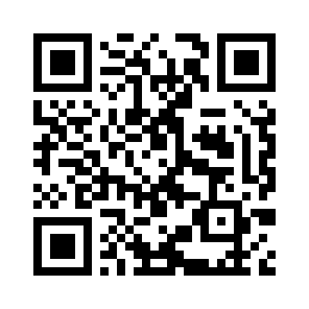
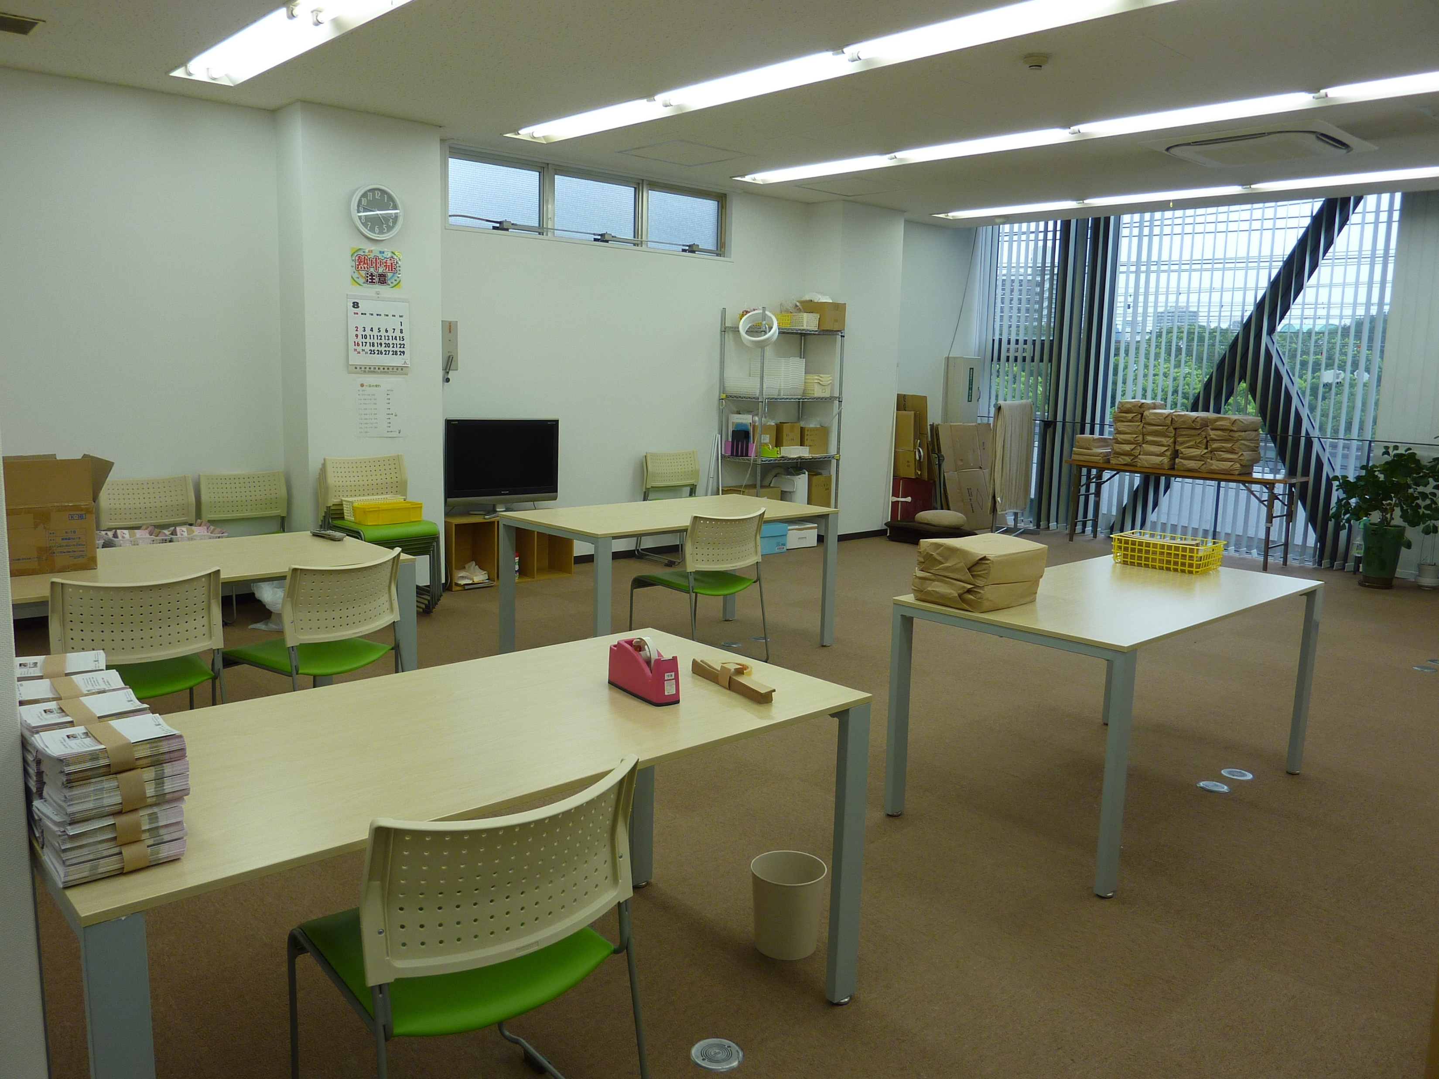
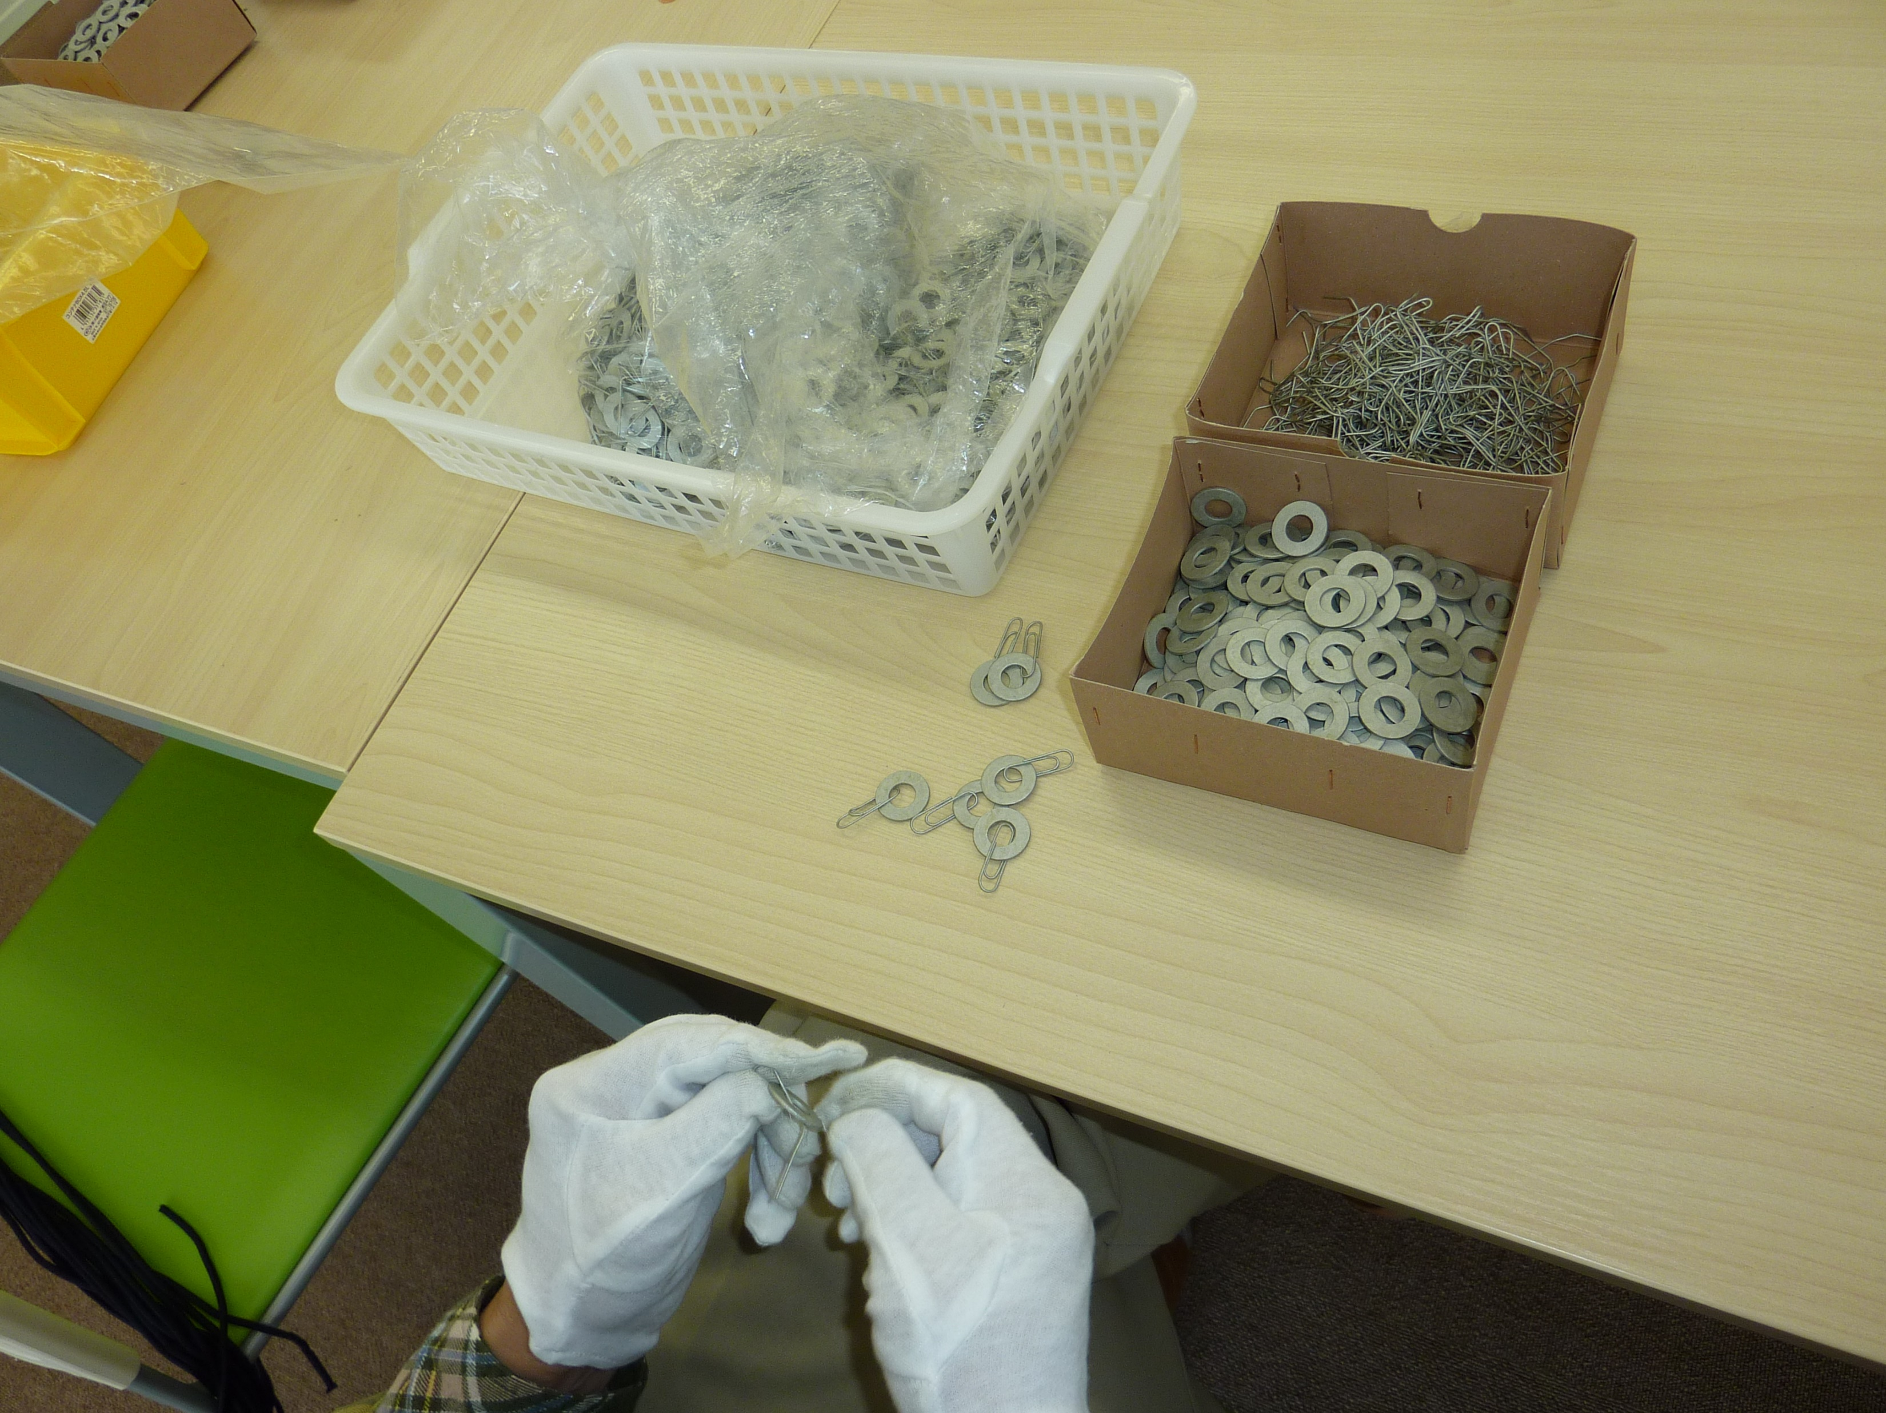
かるみあ事業所
内代町
知的
精神
発達
難病
難病
片町
就労B型
就労A型
就労B型
生活介護
毛馬町
☆お気軽にご相談下さい☆
オフィスビルの中にあり、アットホームな雰囲気作りを心掛けています。窓が大きく開放感がある作業スペースになっており明るい事業所です。【自分らしく働く】をモットーに、一人一人にあったお手伝いをさせていただきたいと思います。
善源寺町
高倉町
大東町
中野町
一人一人の希望や目標にあったサポート
東野田町
内職を中心に個人のスキルやその日の体調にあった作業内容を提供しています。また、希望される方に対しては、ＰＣ作業（マウス操作メイン）の提供をしています。
都島北通
都島本通
都島中通
事業所情報
都島南通
かるみあ事業所
06-6882-1014
御幸町
〒
534-0025
kalmia1014@bell.ocn.ne.jp
大阪市都島区片町1-8-18
ＪＲ東西線「大阪城北詰駅」より徒歩３分
ＫＳ片町ビル302号
サービス提供時間：
09:30
＊例外時刻あり
～
16:00
京阪・地下鉄谷町線「天満橋駅」より徒歩11分
開所日：
月, 火, 水, 木, 金
送迎範囲：
都島区, 城東区, 旭区, 中央区,
鶴見区, 東大阪市
2

Slide 6
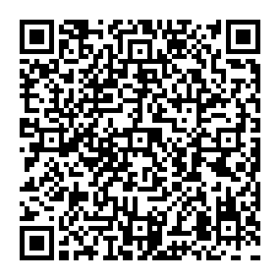
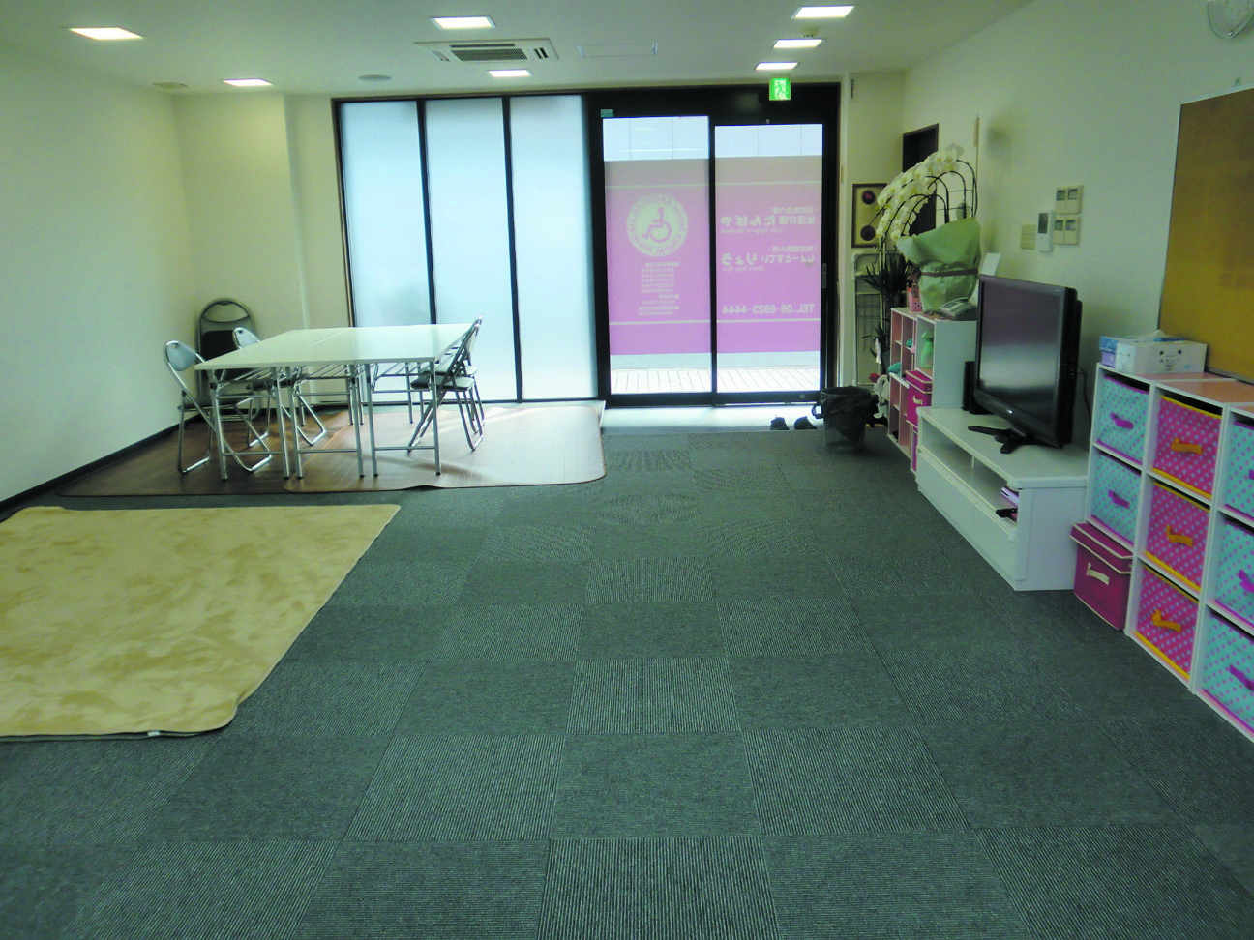
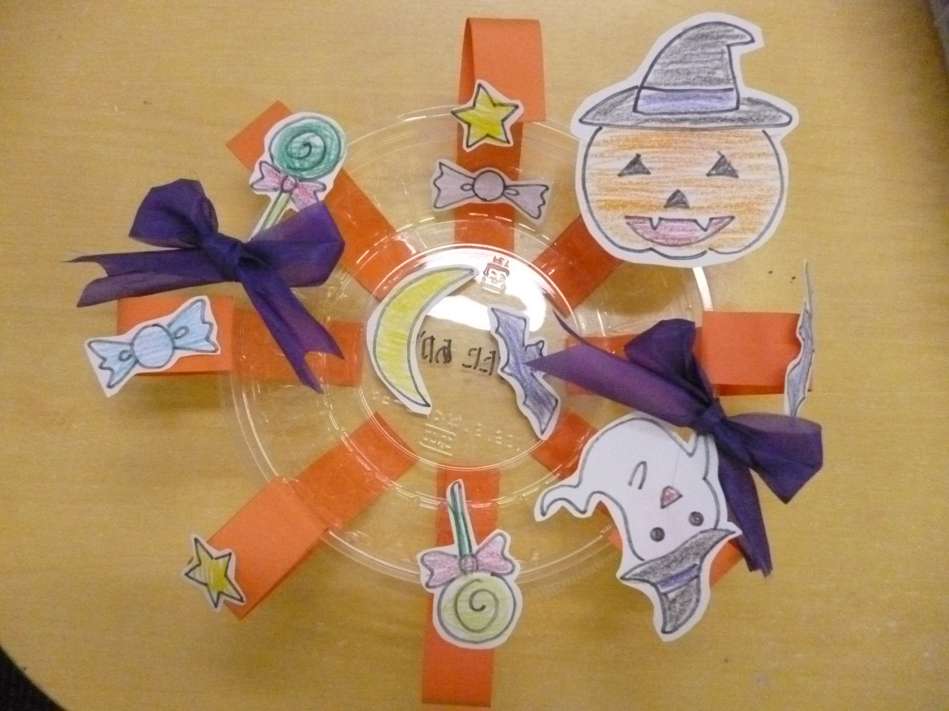
内代町
生活介護たんばや
片町
身体
知的
精神
難病
その他
毛馬町
生活介護
就労A型
就労B型
生活介護
)
☆お気軽にご相談下さい☆
善源寺町
いつも笑顔で自分らしく生活を送っていただけるよう支援を行っております。
高倉町
大東町
中野町
東野田町
創作活動・レクリエーション活動
都島北通
毎月、手作りで工作活動を行ったり、毎週1回音楽療法士による音楽活動等を行っています。
都島本通
都島中通
都島南通
事業所情報
御幸町
生活介護たんばや
06-6924-2941
〒
534-0001
ws-you@ares.eonet.ne.jp
大阪市都島区毛馬町2丁目8番26号
JRおおさか東線「城北公園通り駅」より
徒歩6分
サンパティーク毛馬101号
サービス提供時間：
09:00
＊例外時刻あり
～
16:00
開所日：
月, 火, 水, 木, 金
送迎範囲：
都島区, 城東区, 旭区, 北区
東淀川区, 鶴見区
3

Slide 7
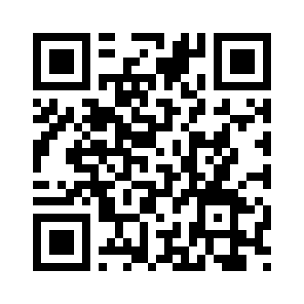
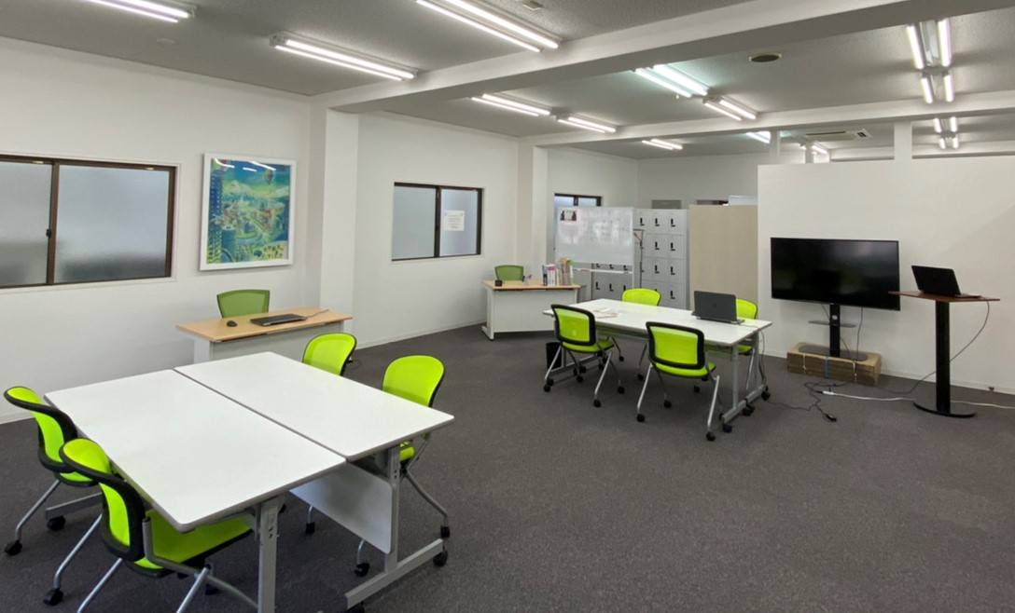
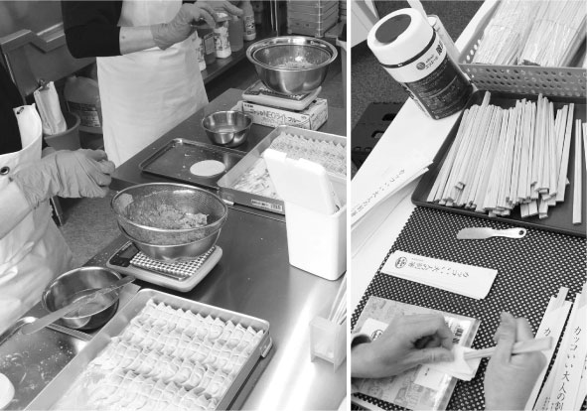
カムラック大阪
内代町
身体
知的
精神
発達
難病
片町
就労B型
就労A型
就労B型
生活介護
毛馬町
☆お気軽にご相談下さい☆
飲食店の開業サポート、
コンサルティング、経営、
また飲食店向けの記帳代行などを行っているアクセススタートアップ株式会社が運営する
就労B型事業所です。
『食』と非常に深い関わりのある企業が運営する事業所の強みを活かし、『食』を通して
将来へのステップアップを
目指します。
善源寺町
高倉町
大東町
中野町
「食」ビジネスの専門学校として
東野田町
セントラルキッチンにて行う調理、調理補助や商品の小分け、梱包や割箸の袋詰めなどの軽作業など、またパソコンを使って飲食店のデータの入力、その他やっていただきたいお仕事はたくさんあります。また冷凍してテイクアウトができる食品の商品開発やポップ、メニュー表のデザインなど自らも発信できるお仕事であなたがやってみたいことを「食」とつなげてみませんか？
都島北通
都島本通
都島中通
事業所情報
都島南通
カムラック大阪
06-6924-7707
御幸町
〒
534-0002
come-luck-osaka@act-cess.jp
大阪市都島区大東町１－１０－９
JRおおさか東線「城北公園通り駅」より
徒歩５分
大月アネックスビル２階
サービス提供時間：
10:00
＊例外時刻あり
～
16:00
大阪シティバス「大東町１丁目」より
徒歩３分
開所日：
月, 火, 水, 木, 金
送迎範囲：
都島区, 城東区, 旭区, 北区
東淀川区, 中央区, 鶴見区
4

Slide 8
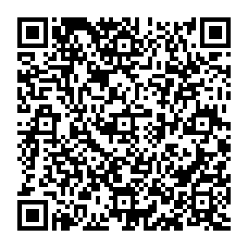
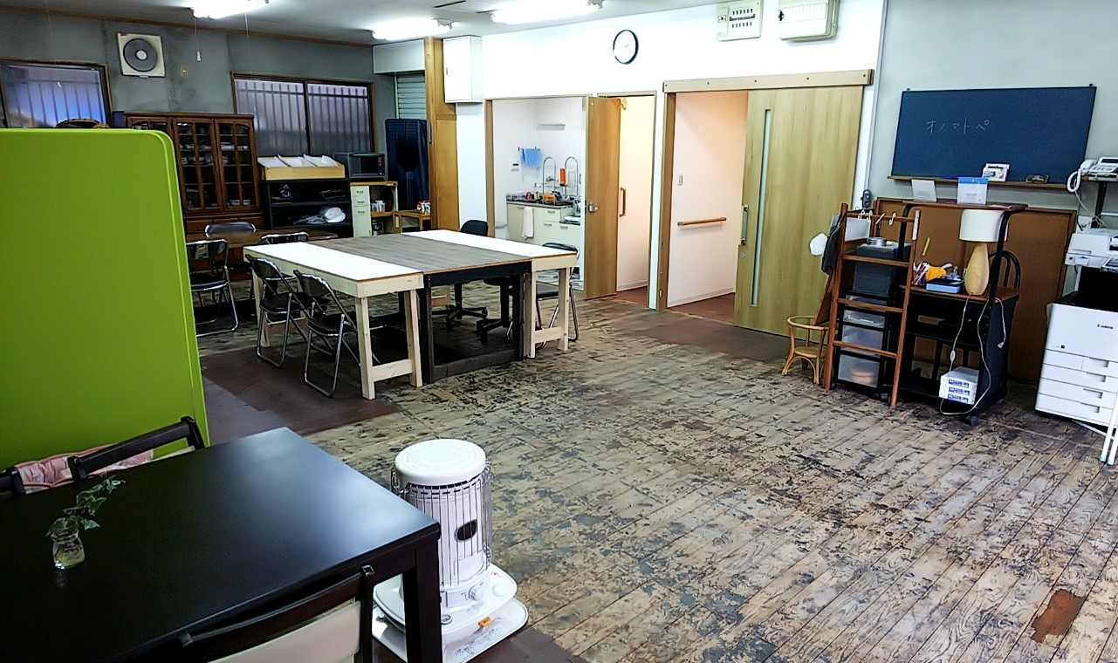
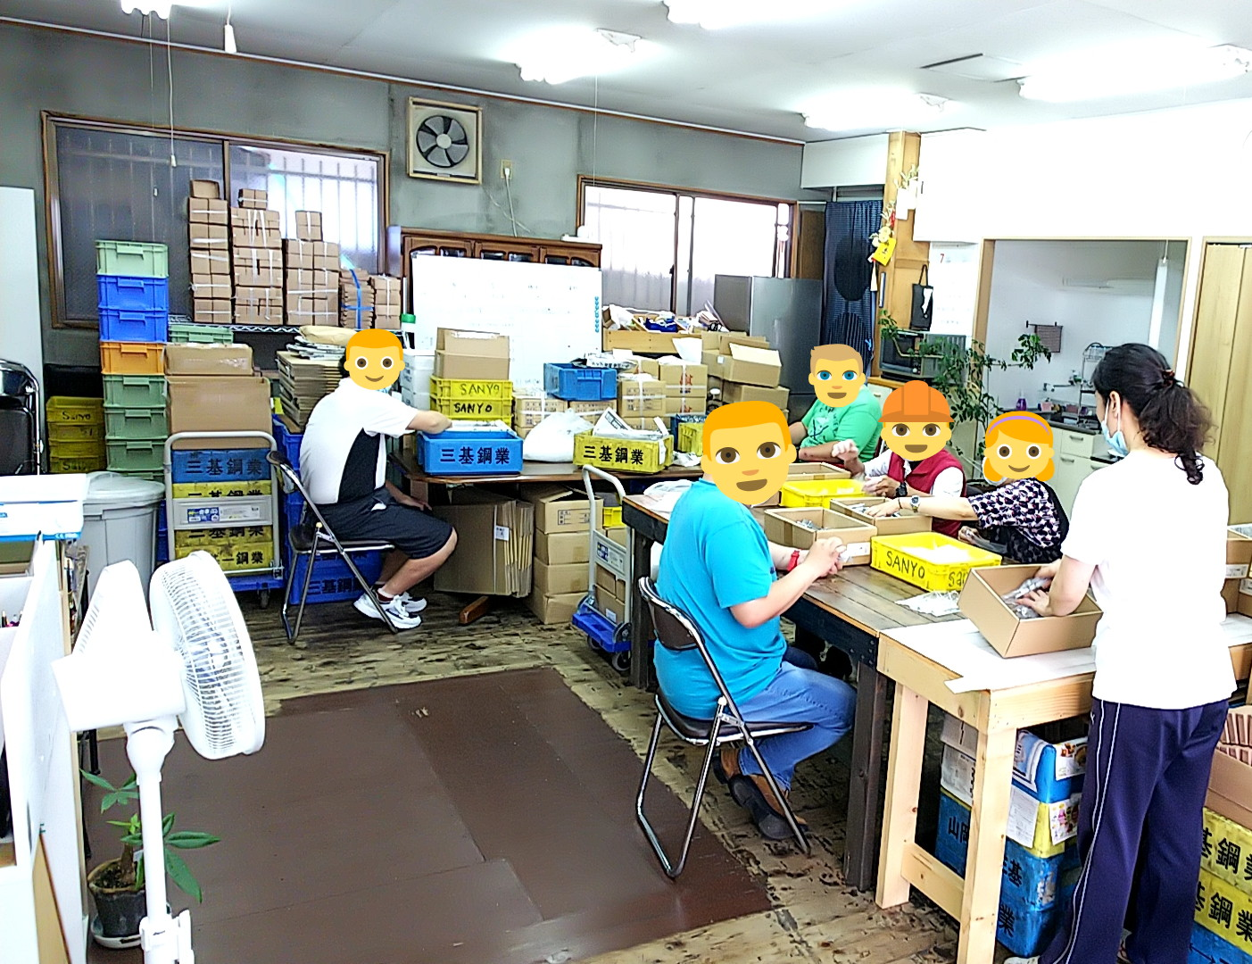
内代町
オノマトペ
片町
身体
知的
精神
発達
難病
毛馬町
就労B型
就労A型
就労B型
生活介護
)
☆お気軽にご相談下さい☆
善源寺町
・みなさん、自分のコンディ
ションや都合に合わせて
働いています。 ・開所して3年未満なので、
みんなで事業所を
創っていっている途中です。 一緒に『暮らし』に合わせた『働く』を創っていきましょう。
高倉町
大東町
中野町
東野田町
『働く』と『暮らし』のお手伝い
都島北通
・仕事内容は数種類ありますが、金属部品の
バーコードシール貼り・計数・梱包・検品
などが主になります。 ・それぞれ得意分野を担当して、チームで
一つの仕事を仕上げていきます。 一人でマイペースに仕事をしたい人は、
単独で仕上げています。 ・商品の納品・引き取りも行っています。 ・季節ごとに行事があり、参加は自由です。
都島本通
都島中通
都島南通
事業所情報
御幸町
オノマトペ
06-6242-1880
〒
534-0027
onomatope2018@gmail.com
大阪市都島区中野町3丁目6番18号102
JR大阪環状線・京阪・大阪メトロ「京橋駅」より徒歩10分
東和ビル
サービス提供時間：
09:00
＊例外時刻あり
～
17:00
大阪メトロ「都島駅」より徒歩10分
開所日：
月, 火, 水, 木, 金
送迎範囲：
都島区, 城東区, 旭区, 北区, 他区であっても状況や状態によって
相談に応じます。
5

Slide 9
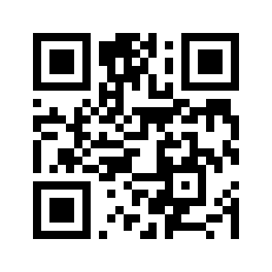
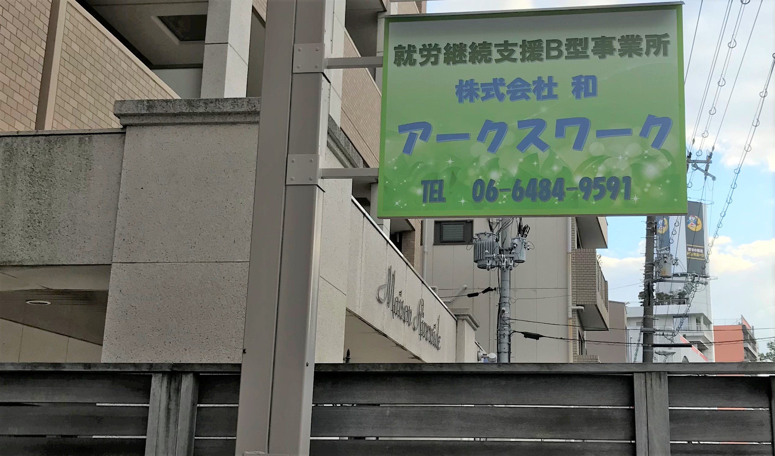
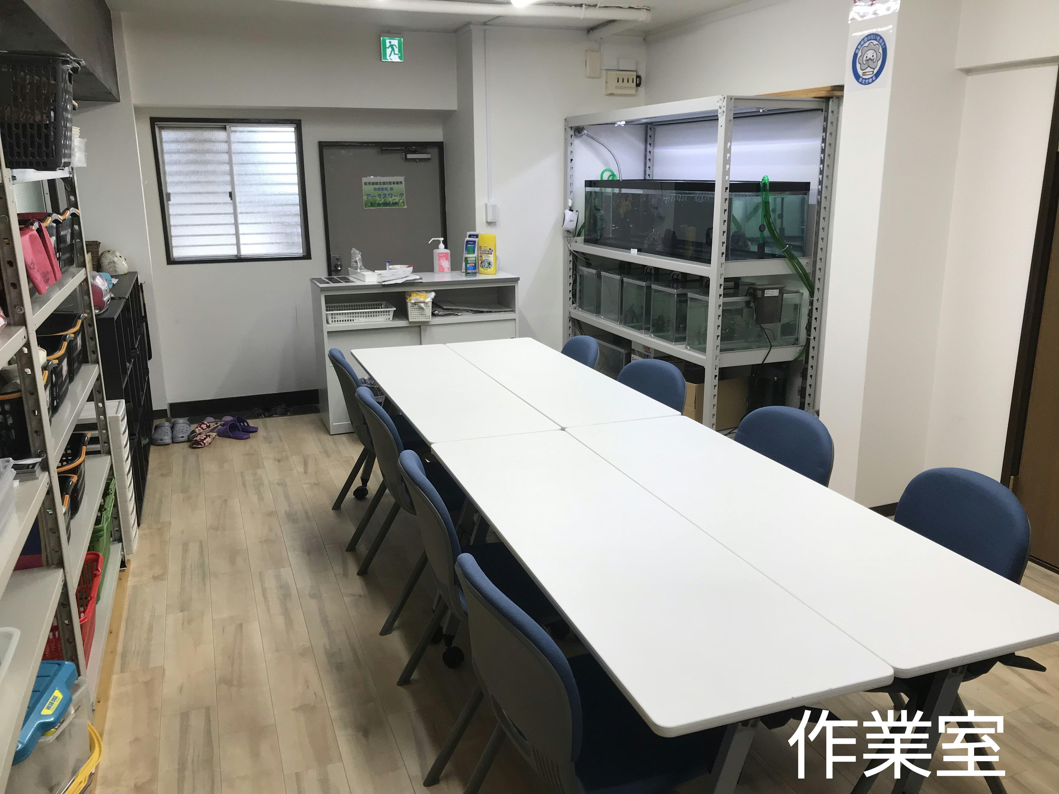
株式会社和 アークスワーク
内代町
身体
知的
精神
難病
その他
片町
就労B型
就労A型
就労B型
生活介護
毛馬町
☆お気軽にご相談下さい☆
アークスワークは、自分に合った働き方・生活・スタイルを作る事業所です。 仕事の内容や時間を自分で選択出来る様、何種類かの作業を用意しているので、自分に合った作業を選択することが可能です、また毎日のスケジュールは、分りやすく、自分のペースで仕事が出来ます。
善源寺町
高倉町
大東町
中野町
メダカの飼育販売及び請負作業
東野田町
アークスワークはメダカの飼育販売をしています。 格安価格で良質なめだかを販売する事をモットーにスタッフ一同業務に取り組んでいます。 今後はメダカの品種改良にも挑戦する予定です。 メダカの泳ぐ姿やエサを食べる姿などを観察していると心が癒やされます。 この機会にぜひ私どもとメダカ飼育販売を
始めてみませんか？
都島北通
都島本通
都島中通
事業所情報
都島南通
株式会社和 アークスワーク
06-6484-9591
御幸町
〒
534-0027
kazuarxwork@gmail.com
大阪市都島区中野町1丁目6-4
JR環状線、桜ノ宮駅西出口を出て南へ約8分。
パークフロント桜の宮２Ｆ
サービス提供時間：
10:00
＊例外時刻あり
～
17:00
JR東西線、大阪城北詰３号出口を出て
北へ8分。
開所日：
月, 火, 水, 木, 金, 土
送迎範囲：
大阪市内
6

Slide 10
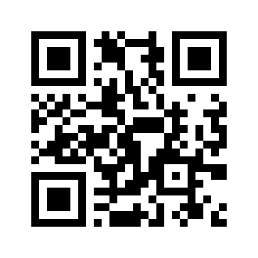
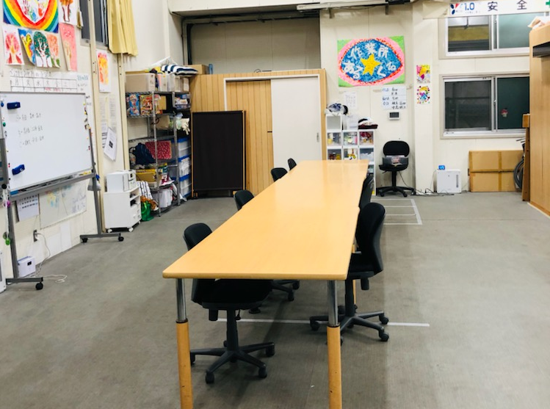
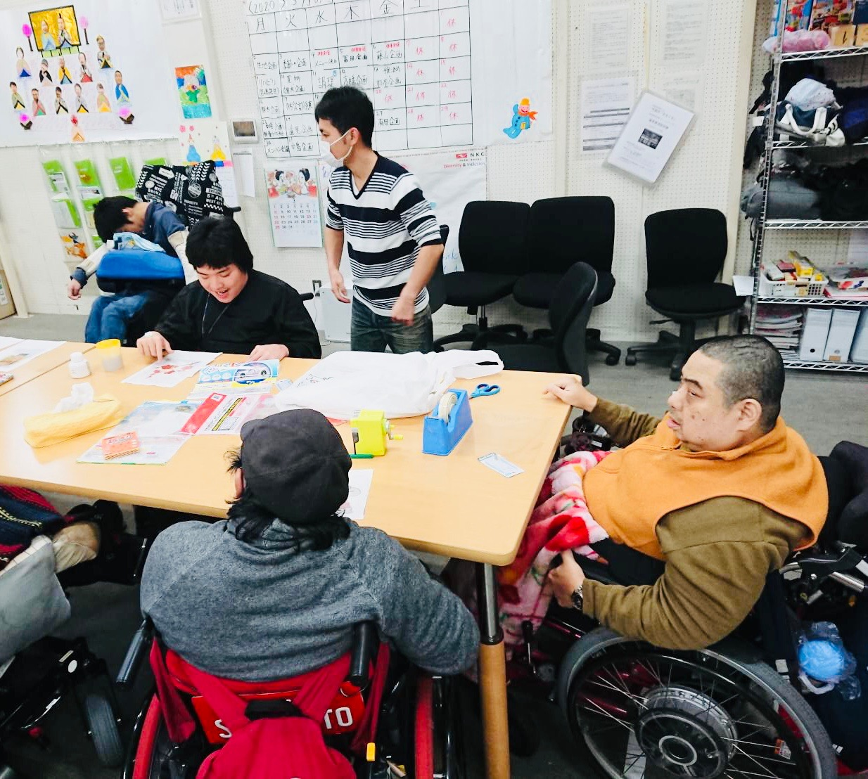
内代町
作業所「あるくる」
片町
身体
知的
精神
発達
その他
毛馬町
生活介護
就労A型
就労B型
生活介護
)
☆お気軽にご相談下さい☆
善源寺町
障害があるということで経験を奪われてきた障害者が自分らしく生きるためのサポートを
しています。 都島地域での自立生活を目指すにあたって、疑問や困りごと等がございましたら、お気軽にご相談ください。
高倉町
大東町
中野町
東野田町
”地域で自分らしく生きる”をサポート
都島北通
車送迎なし！入浴なし！給食提供なし！ 障害者の”選択”を大事にし、エンパワーメントという考え方に沿った支援スタイル。 不当な力に対抗する知識や手段、権利意識の習得を支援することで、主体的かつ能動的な権利擁護を目指します。
障害者運動や創作的活動、地域交流等の取り組みを行いながら、誰もが安心して過ごせる場所作りを心がけています。
都島本通
都島中通
都島南通
事業所情報
御幸町
作業所「あるくる」
06-6355-5500
〒
534-0027
arukuru@npoaruru.com
大阪市都島区中野町3-4-21
地下鉄長堀鶴見緑地線「京橋駅」より徒歩15分
ベルエキップ・オグラン1階
サービス提供時間：
10:30
＊例外時刻あり
～
16:30
地下鉄谷町線「都島駅」より徒歩15分
開所日：
月, 火, 水, 木, 金
送迎範囲：
都島区, 城東区, 旭区, 相談可
（徒歩での送迎となります）
7

Slide 11
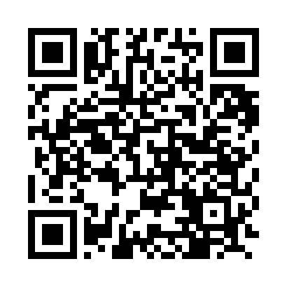
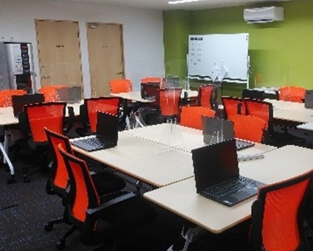

Cocorport 大阪京橋Office
内代町
身体
知的
精神
発達
難病
片町
就労移行
就労A型
就労B型
生活介護
毛馬町
☆お気軽にご相談下さい☆
「働くこと」でお悩みの方、
まずは一度就労移行支援事業所Cocorport大阪京橋Officeに
相談してみませんか？ 私たちがお悩み事の解決に向けたお手伝いができれば幸いです。スタッフ一同、
お待ちしております!
見学・相談会など随時受け付けておりますのでお気軽にご連絡ください!
善源寺町
高倉町
大東町
中野町
個別にこだわった支援
東野田町
個別支援に徹底的にこだわり、ご利用者様の出来ること、苦手なこと、好きなこと、嫌いなこと等を、訓練のご様子や、面談、模擬就労、職場実習等を通じて把握し、ご本人のご希望を踏まえた上で職業準備性を高める訓練を計画し、実行する支援をしております。
都島北通
都島本通
都島中通
事業所情報
都島南通
Cocorport 大阪京橋Office
06-6809-1745
御幸町
〒
534-0024
kyobashi-staff@cocorport.co.jp
大阪市都島区東野田町1-18-15
Osaka Metro 長堀鶴見緑地線 京橋駅より徒歩4分
ルーナメゾン2階
サービス提供時間：
10:00
＊例外時刻あり
～
15:00
京阪 京橋駅片町口出口より徒歩8分
開所日：
月, 火, 水, 木, 金, 土, 祝日
送迎範囲：
都島区 旭区 内ああああああああああああ
8

Slide 12
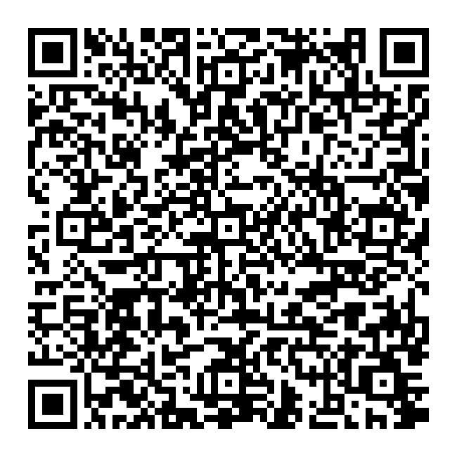
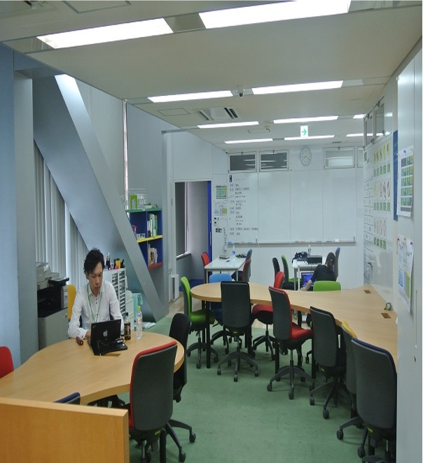
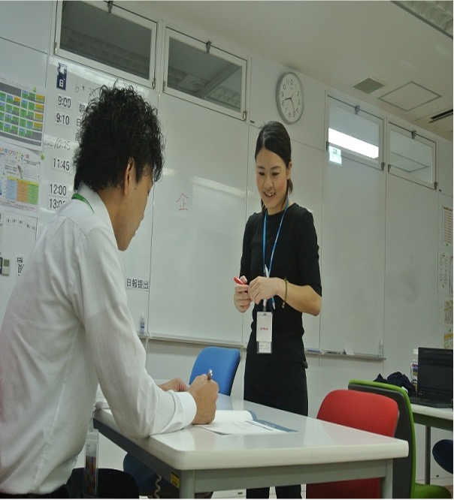
内代町
LITALICOワークス大阪京橋
片町
身体
知的
精神
発達
その他
毛馬町
就労移行
就労A型
就労B型
生活介護
)
☆お気軽にご相談下さい☆
善源寺町
就労移行支援事業所LITALICOワークスには、40以上のプログラムやオリジナルテキストがあり、作業訓練やパソコン講座、ビジネススキル、コミュニケーション能力を身につけるワークショップ等を実施します。職場体験実習もありますので、どのような仕事が自身に合っているのかなどもご確認いただけます。
高倉町
大東町
中野町
東野田町
面接対策も行っております！
都島北通
企業での仕事経験豊富なスタッフも多いため、企業目線の応募書類の作成や面接練習を行うことが可能です。面接にはスタッフが同行することもあり、訓練状況や業務依頼時の工夫などを企業の方にお伝えすることができます。
都島本通
都島中通
都島南通
事業所情報
御幸町
LITALICOワークス大阪京橋
06-6242-7555
〒
534-0024
ml_osakakyobashi_wk@litalico.co.jp
大阪市都島区東野田町2-9-7
JR「京橋駅」
K2ビル 6F
サービス提供時間：
08:45
＊例外時刻あり
～
15:00
京阪線「京橋駅」
開所日：
月, 火, 水, 木, 金, 土
送迎範囲：
大阪市内
9

Slide 13
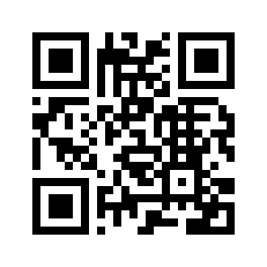
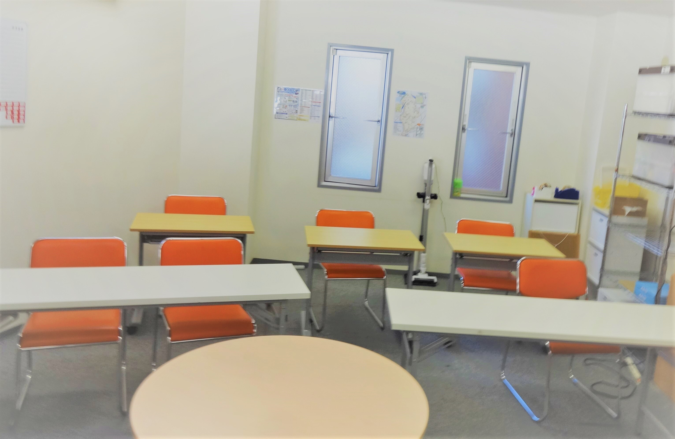
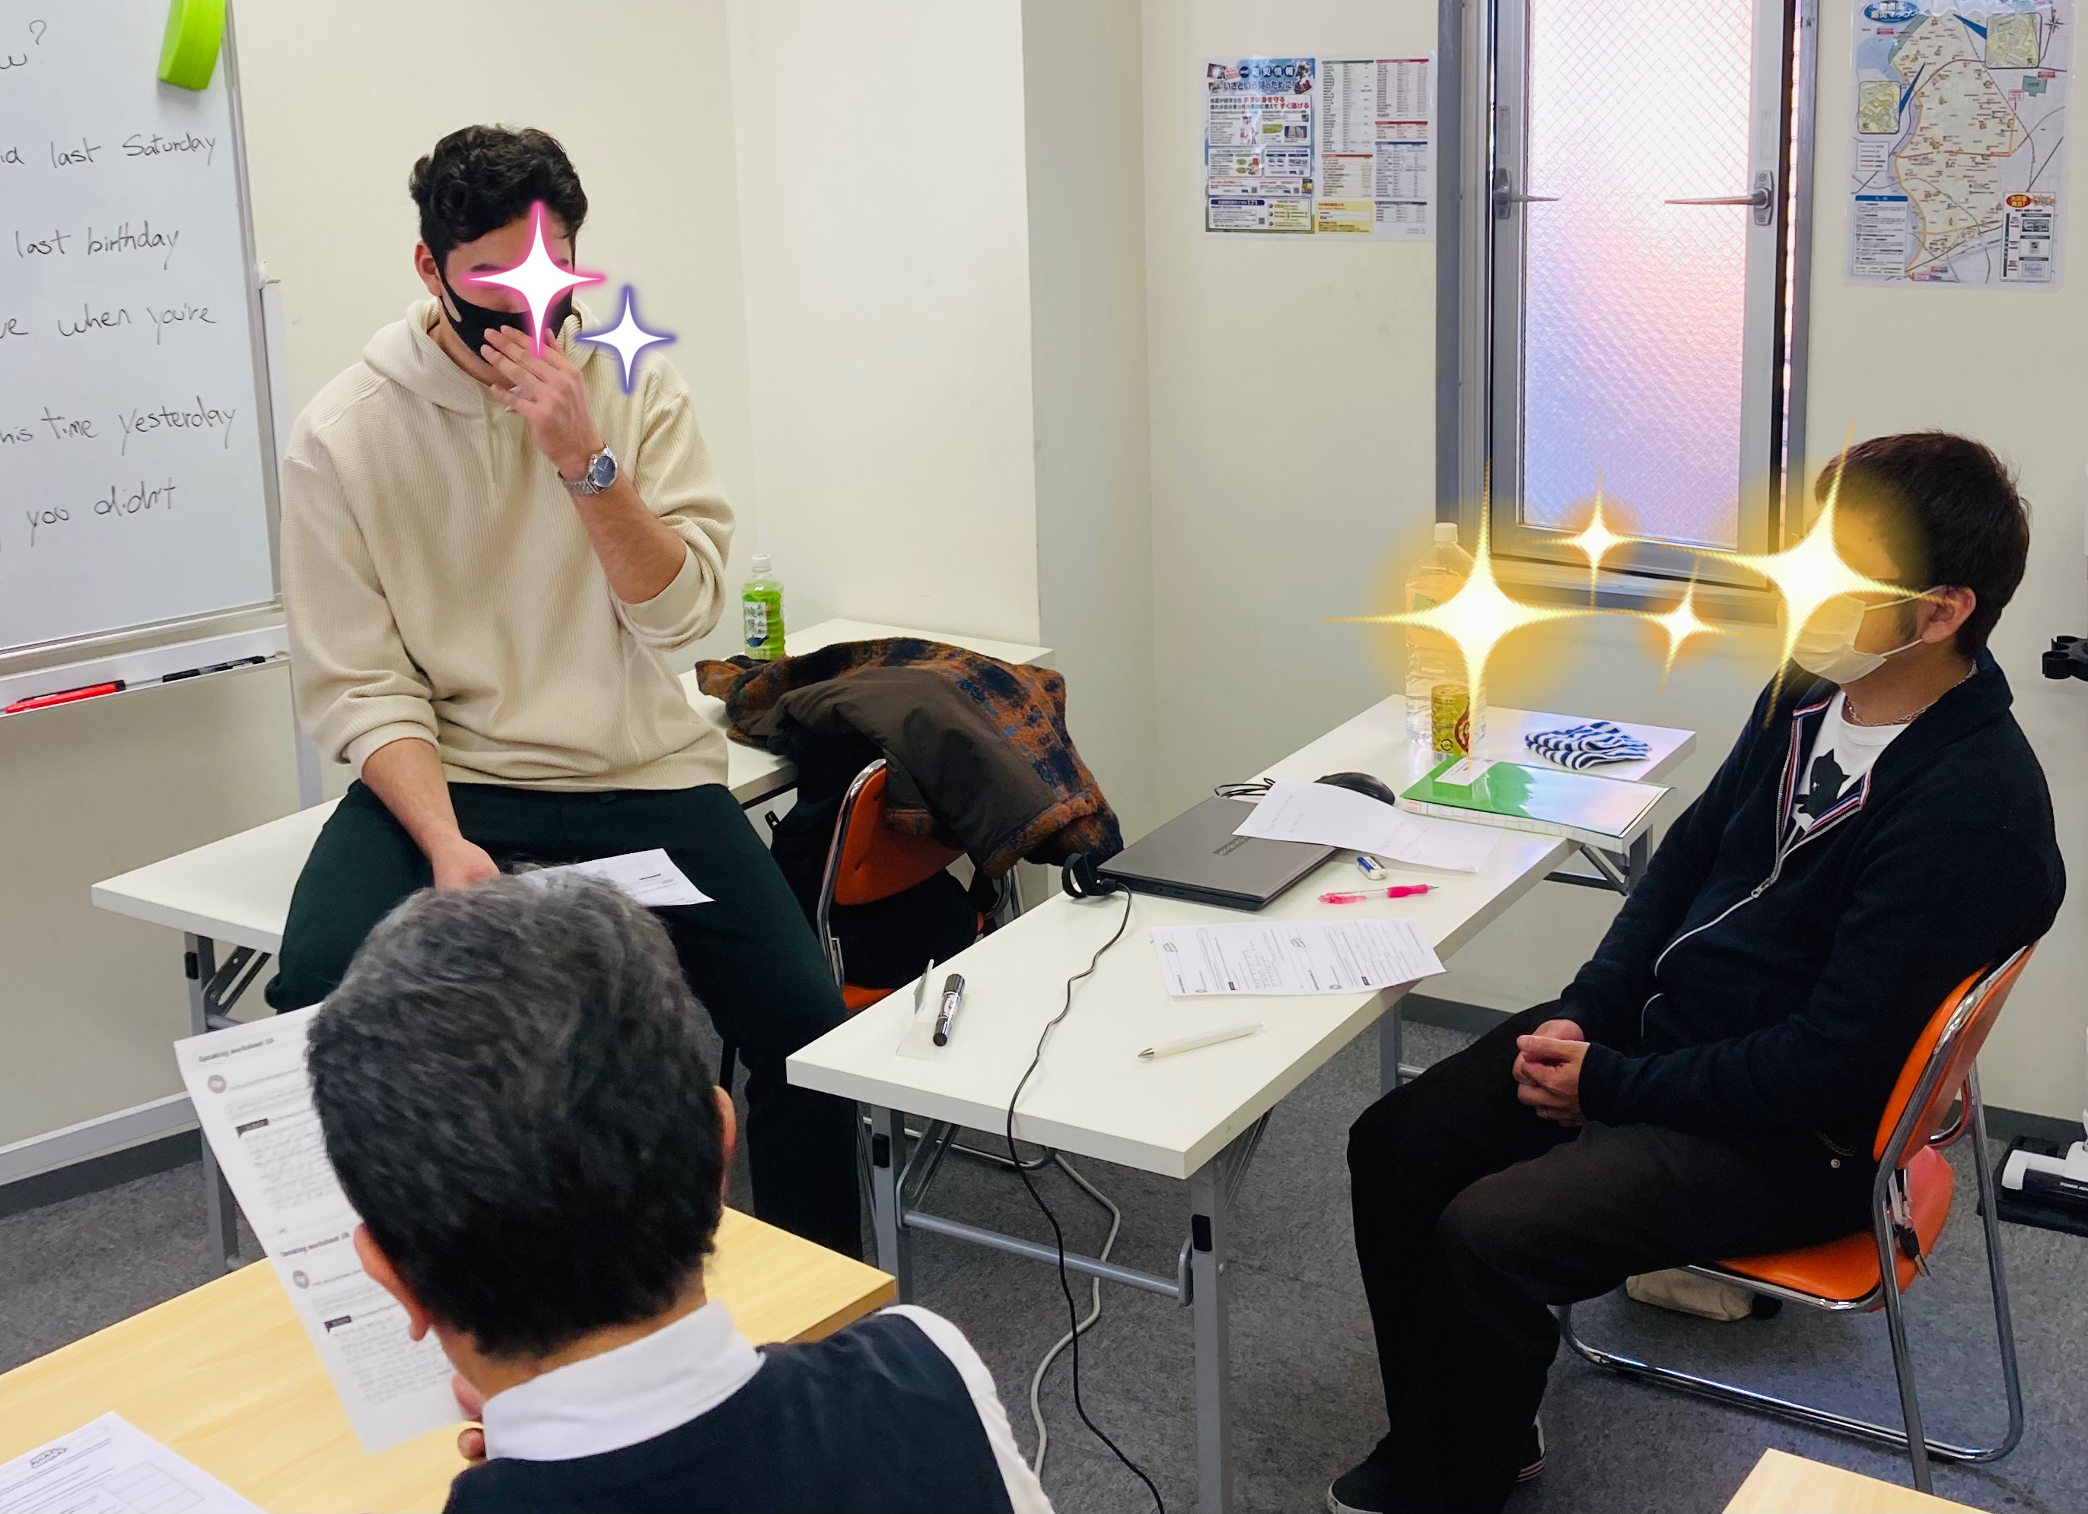
カレッジチャレンズ
内代町
身体
知的
精神
発達
難病
片町
就労移行
就労A型
就労B型
生活介護
毛馬町
☆お気軽にご相談下さい☆
一般企業などへ就職を希望されている方や、つまづいたけど仕切り直して頑張りたいと思っている方のサポートをする、就労移行支援事業所です。 働きたいという思いがあっても不安や悩みがあって踏み出せないあなたへ。 一人ひとりに合わせたサポートをいたします。まずはお気軽にご相談・お問合せください。
善源寺町
高倉町
大東町
中野町
「よりよい生活」を送るためのサポート
東野田町
就職活動を熟知した一般就労経験のあるスタッフが、働くために必要な知識や能力を習得する職業訓練（資格取得）や就職活動、就職後の定着のサポートを行います。各種カリキュラム・プログラムをご用意しています。 ・職種別プログラム（事務系・作業系） ・英会話・各種資格取得向け講座・パソコン講座など少人数制で画一的ではない、一人ひとりに
寄り添った「あなたに合った就職・社会復帰」をサポートいたします。
都島北通
都島本通
都島中通
事業所情報
都島南通
カレッジチャレンズ
06-6585-0409
御幸町
〒
534-0024
contact.kyobashi@challenz.net
大阪市都島区東野田町４丁目９番1９号
各線「京橋駅」より徒歩5分
村浜ビル４Ｆ
サービス提供時間：
10:00
＊例外時刻あり
～
15:30
開所日：
月, 火, 水, 木, 金, 祝日
送迎範囲：
都島区 旭区 内ああああああああああああ
10

Slide 14
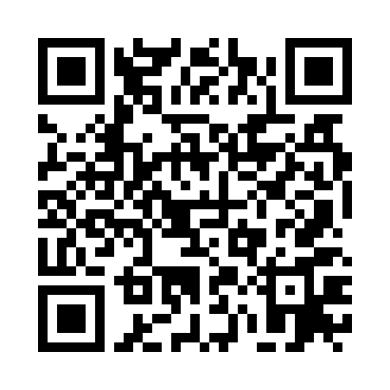

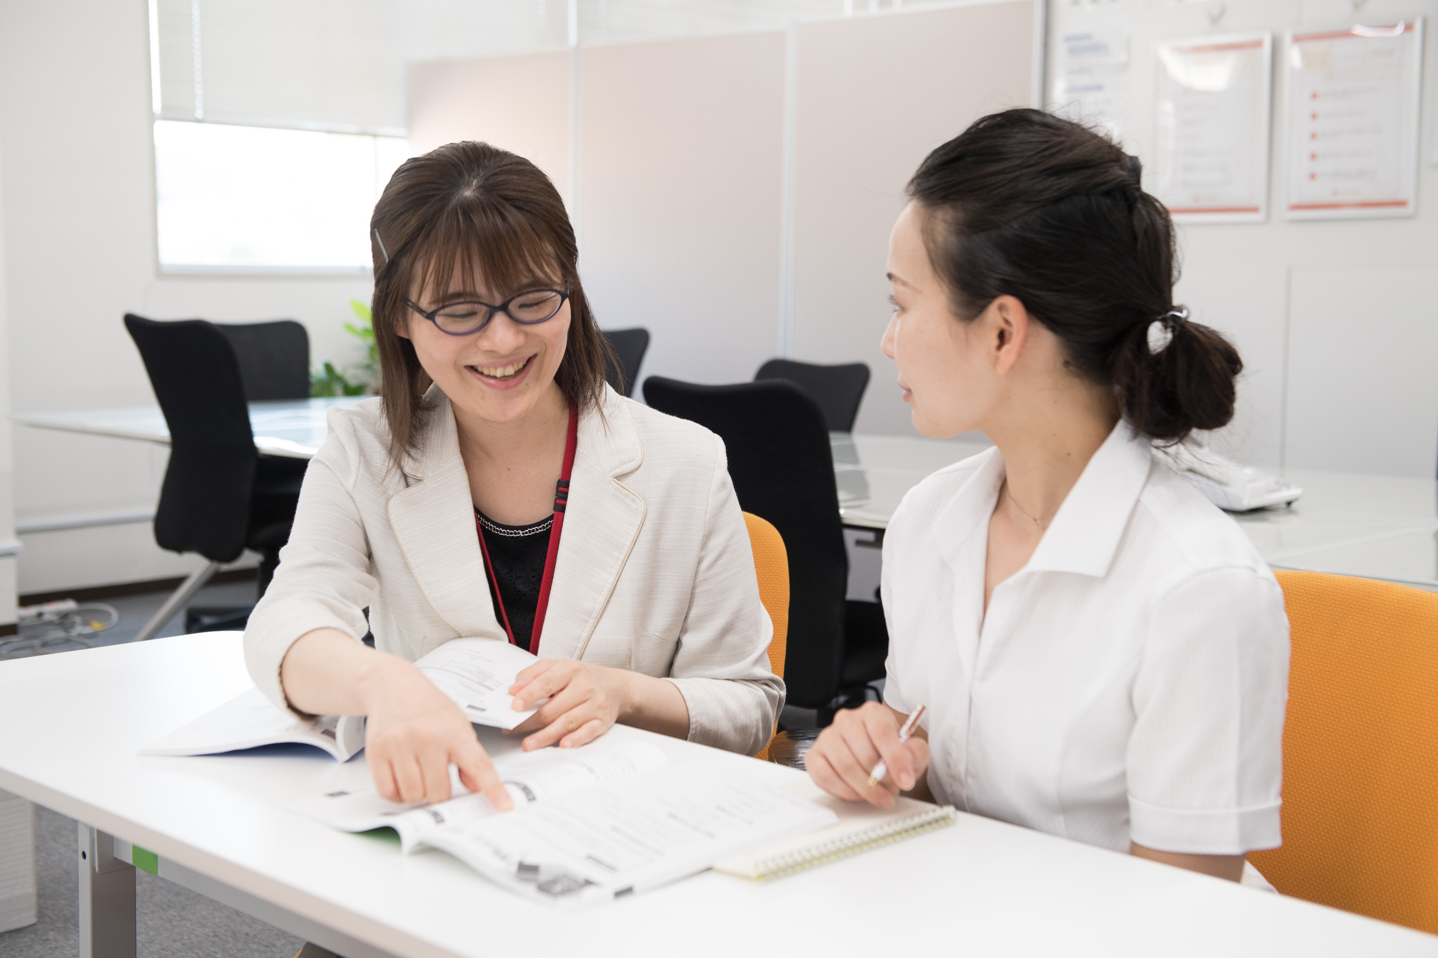
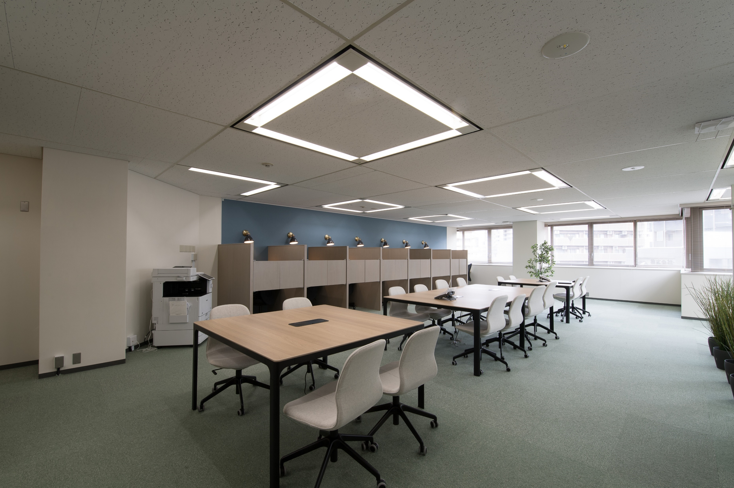
内代町
ディーキャリアITEX京橋オフィス
片町
精神
発達
精神
発達
難病
毛馬町
就労移行
就労A型
就労B型
生活介護
)
☆お気軽にご相談下さい☆
善源寺町
発達障害の特性の応じた
コンテンツとIT・Webスキルを
習得するプログラムで 「やりがいを感じられる仕事」「あなたらしい働き方」
「IT・Web専門職」を 目指しませんか？
高倉町
大東町
中野町
東野田町
IT企業・Web専門職を目指したい
都島北通
就職“後”を見据えたサポート 実際の職場を想定しながら
トレーニングができる「オフィス環境」 “働く環境”で直面する課題への対処法を
身につける「模擬職場」 IT・Web専門職を目指すコンテンツ 未経験からIT・Webスキルを身につけるための
「基礎学習プログラム」 希望職種から選べる「オンライン講座と学習サポート」 向いている仕事をともに探していく
「キャリアアドバイス」
都島本通
都島中通
都島南通
事業所情報
御幸町
ディーキャリアITEX京橋オフィス
06-6881-0777
〒
534-0024
it-kyobashi@dd-career.com
大阪市都島区東野田町4丁目1-17
JR大阪環状線「京橋駅」北口より
徒歩11分
日本ロジックス大阪東野田ビル 7F
サービス提供時間：
10:00
＊例外時刻あり
～
16:00
JR東西線「大阪城北詰駅」3番出口より
徒歩5分
開所日：
月, 火, 水, 木, 金, 土
送迎範囲：
都島区, 城東区, 旭区, 相談可
11

Slide 15
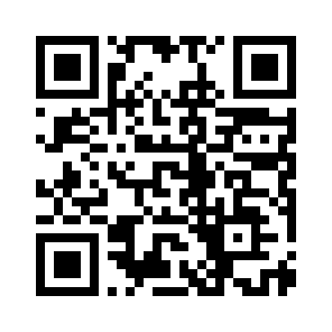
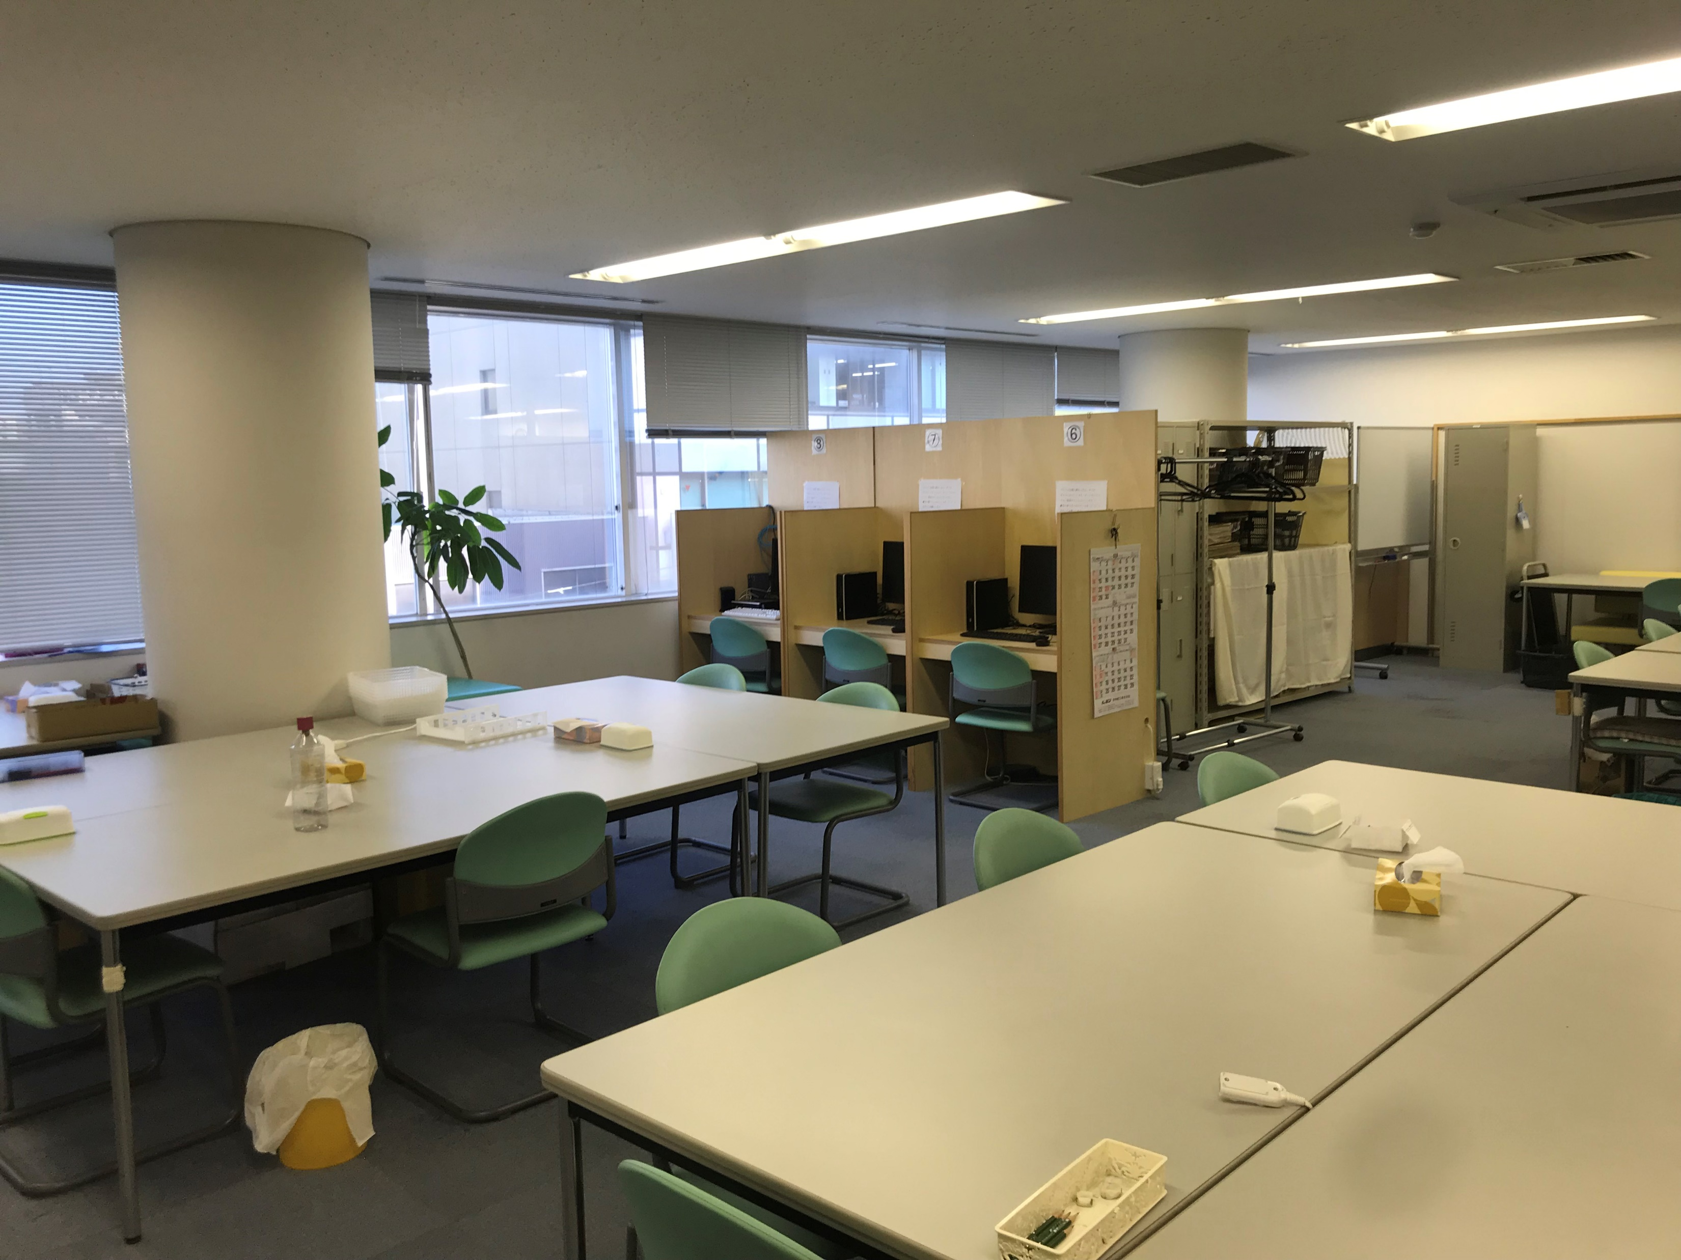
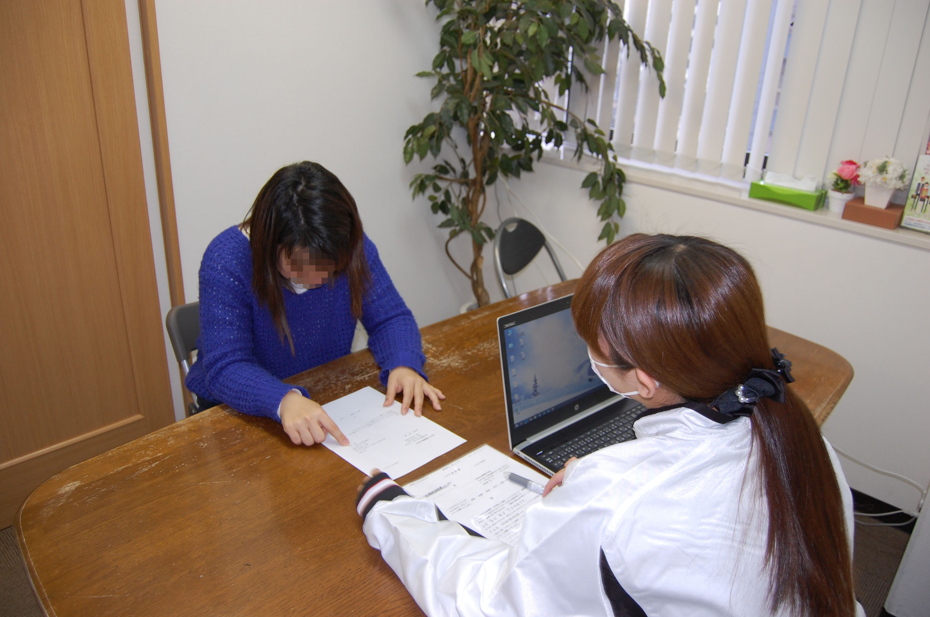
ディスエイブルド就労支援センター
内代町
身体
知的
精神
発達
難病
片町
自立訓練
就労移行
就労B型
生活介護
毛馬町
☆お気軽にご相談下さい☆
ディスエイブルド就労支援センターでは、自分に合った働き方を見つけるために、多種多様なサービスを提供しております。 一人ひとりの自分らしい働き方を実現するために、ニーズに合わせたきめ細やかなサポートを行い、未来に向けて実現していきます。
善源寺町
高倉町
大東町
中野町
一人ひとりに合わせた支援
東野田町
現在の状況・経験・希望、お悩みやお困りごとをしっかりヒアリングし、それぞれの特性やペースに合わせた、一人ひとりに合った支援計画書を
作成いたします。 個々の能力に合わせて自立生活や就労、生産活動に必要なトレーニングを丁寧に指導します。 また定期的に面談を行い、訓練内容の見直しや新たな目標を一緒に考えていきます。
都島北通
都島本通
都島中通
事業所情報
都島南通
ディスエイブルド就労支援センター
06-6882-6200
御幸町
〒
534-0024
dssc@circus.ocn.ne.jp
大阪市都島区東野田町１丁目20-5
大阪メトロ鶴見緑地線「京橋駅」①番出口より徒歩6分
大阪京橋ビルディング4階
サービス提供時間：
10:00
＊例外時刻あり
～
15:30
JR環状線・京阪本線「京橋駅」北口より徒歩10分
開所日：
月, 火, 水, 木, 金, 土
送迎範囲：
都島区, 城東区, 旭区, 北区,
東淀川区, 中央区, 鶴見区
12

Slide 16
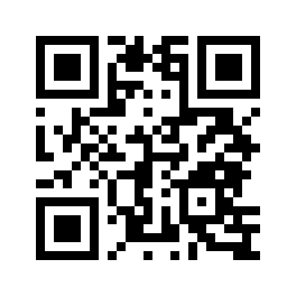
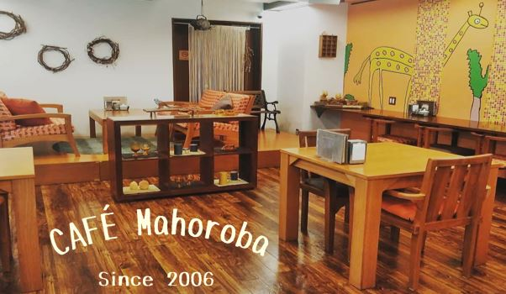
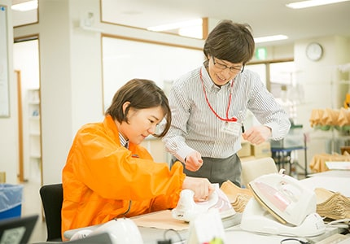
内代町
就労移行支援事業所きょうばし
片町
身体
知的
精神
発達
難病
毛馬町
就労移行
就労A型
就労B型
生活介護
)
☆お気軽にご相談下さい☆
善源寺町
働くことに壁を感じる全ての方へ。「どうしよう」ではなく、「やってみよう」を
私たちは応援します。 一人一人にあった訓練プログラムを作成しますので、短時間や少ない日数からも大丈夫です。 月2回見学会を行い、現場体験もできます。まずは、お気軽にお電話ください。
高倉町
大東町
中野町
東野田町
きっかけを、その手に
都島北通
多様な側面から、実のある訓練を提供しています。 ・報酬のある実践的な訓練
「生産活動プログラム」 ・利用者同士が意見を交換し学びあう
「働学プログラム」 ・働く姿をイメージできる
「企業見学プログラム」など。 また、訓練中から始まり、就職後も定期面談を通して、自分の人生にしっかりと向き合うお手伝いをします。 卒業生の会「Thyme」との交流で先輩方の経験を
聞けることも魅力です。
都島本通
都島中通
都島南通
事業所情報
御幸町
就労移行支援事業所きょうばし
06-6357-7007
〒
534-0024
kyoubashi@kind.ocn.ne.jp
大阪市都島区東野田町5-5-1
JR・京阪・地下鉄各線「京橋駅」より
徒歩10分
分野・正真会ビル 1.2階
サービス提供時間：
08:30
＊例外時刻あり
～
18:30
開所日：
月, 火, 水, 木, 金, 土
送迎範囲：
都島区, 城東区, 旭区, 北区, 東淀川区, 淀川区、西淀川区
13

Slide 17
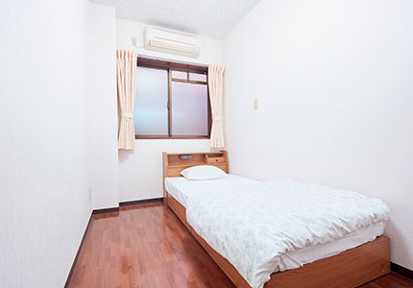
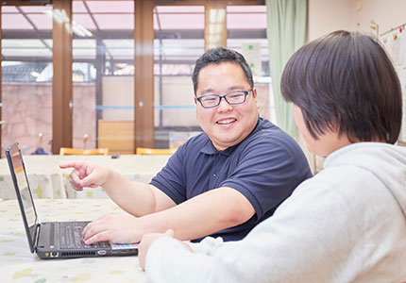
生活訓練施設加光
内代町
知的
精神
発達
難病
その他
片町
自立訓練
短期入所
就労B型
生活介護
毛馬町
☆お気軽にご相談下さい☆
病院や施設での生活から地域で暮らすことを望んでいる方、家族から離れて自立をしたいと考えている方へ。「いきなり1人暮らしは不安…」「いきなり地域で暮らすのはハードルが高いな」と感じる方が、地域で暮らすための練習ができる場所です。 月２回見学会を行っていますので、まずは、お気軽にお電話ください。
善源寺町
高倉町
大東町
中野町
踏み出せる一歩をあなたと共に
東野田町
個別のニーズに応じた計画を作成し、支援を行います。
・「日常生活支援」生活リズムを整えながら、金銭管
理や家事などが自分なりにできるように支援します。 ・「地域移行支援」不安なく、地域に出られるよう
支援します。 ・「相談援助」日常の中の小さな心配事、
自分の希望などなんでもご相談ください。 入所している間に色んな事にチャレンジし、
自信をもってもらえるようお手伝いします。
都島北通
都島本通
都島中通
事業所情報
都島南通
生活訓練施設加光
06-6351-8668
御幸町
〒
534-0024
kakoh8668@shirt.ocn.ne.jp
大阪市都島区東野田町5-5-16
JR・京阪・地下鉄各線「京橋駅」より
徒歩10分
生活訓練施設加光
サービス提供時間：
08:00
＊例外時刻あり
～
21:00
開所日：
日, 月, 火, 水, 木, 金, 土, 祝日
送迎範囲：
都島区, 城東区, 旭区, 北区, 東淀川区, 中央区, 鶴見区
14

Slide 18
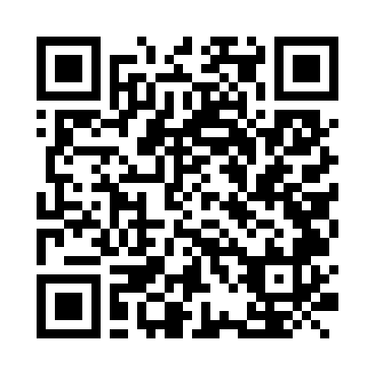
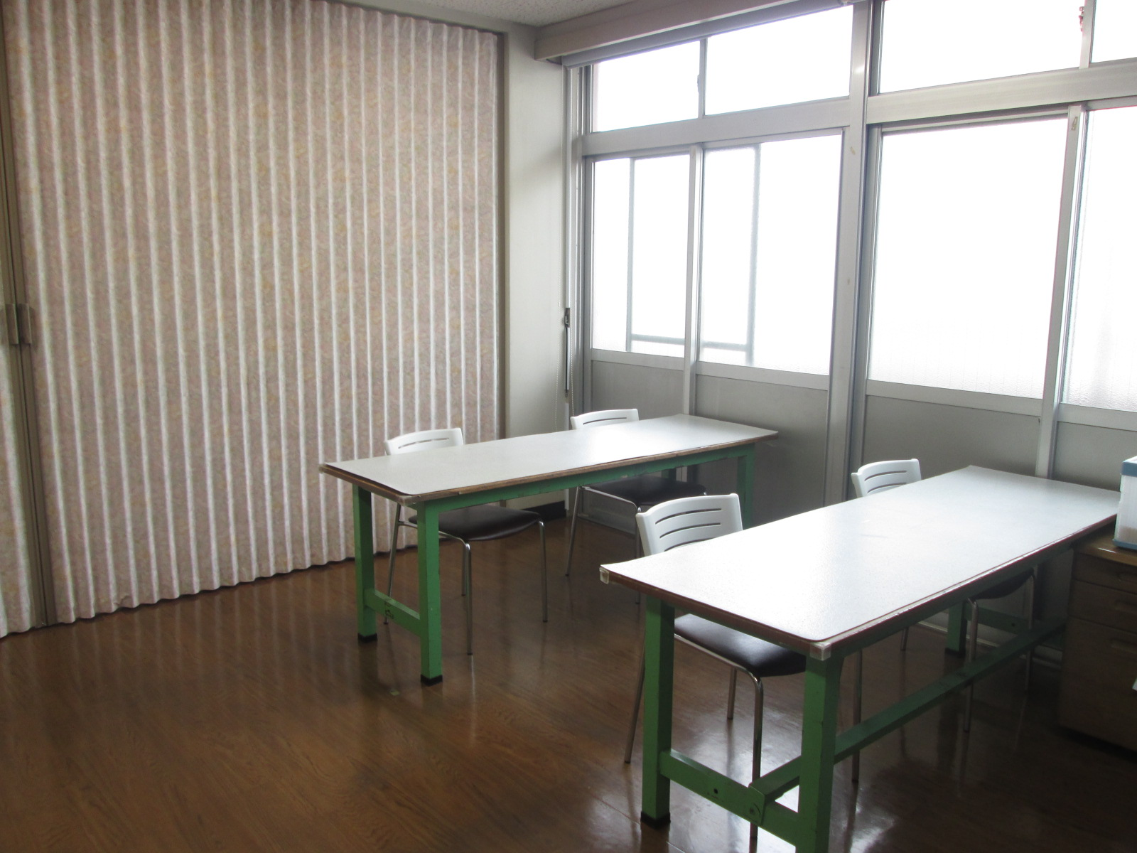
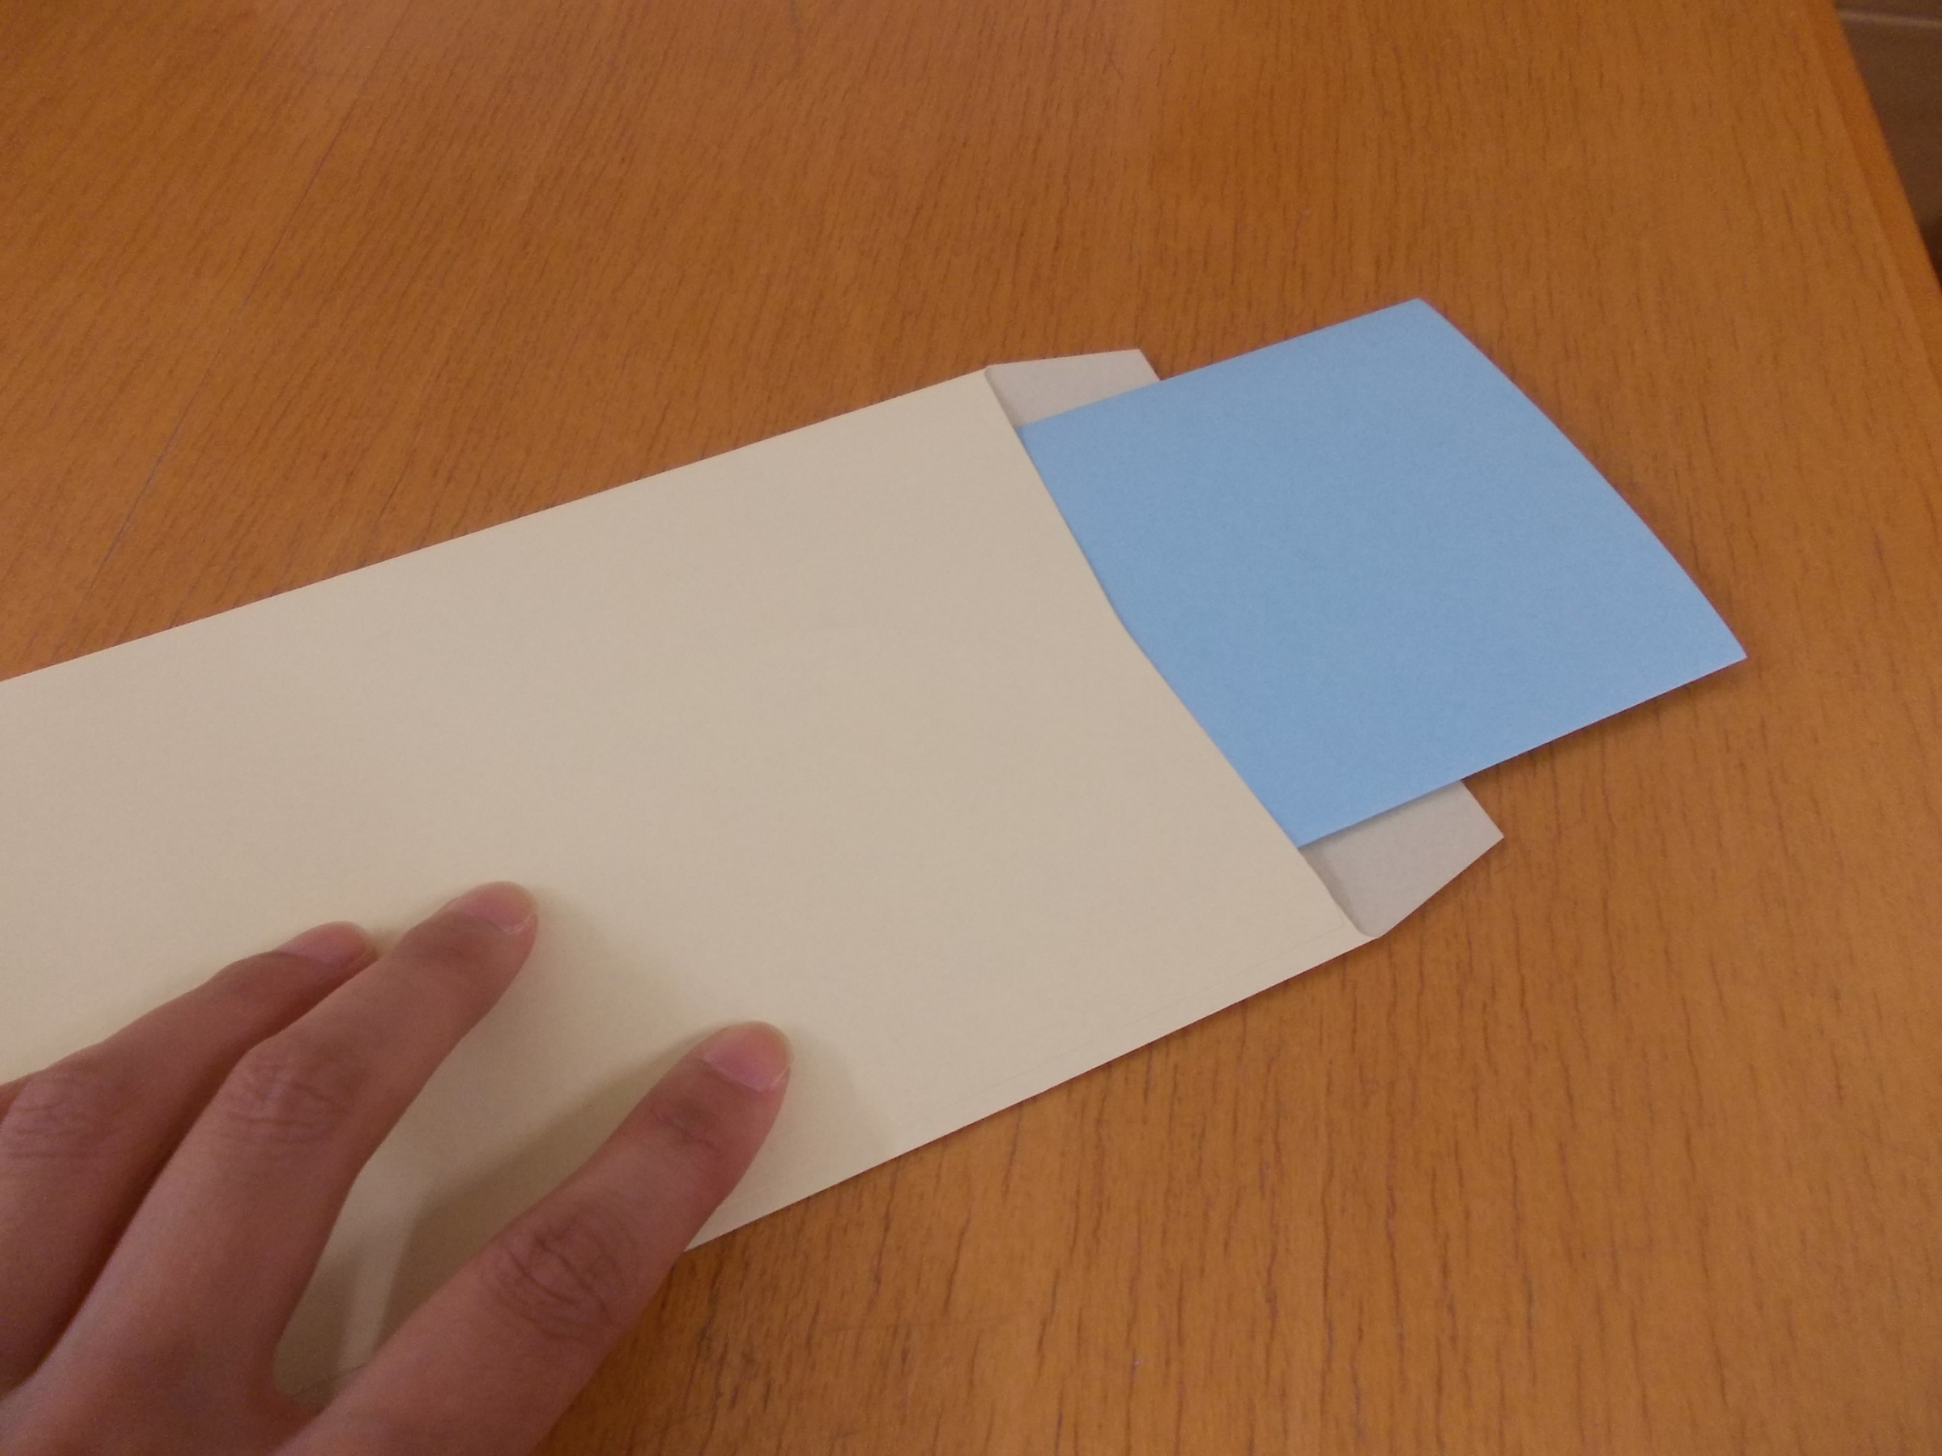
内代町
とどまつ園
片町
身体
知的
精神
発達
難病
毛馬町
就労B型
就労A型
就労B型
生活介護
)
☆お気軽にご相談下さい☆
善源寺町
とどまつ園は創立43周年を迎えました。様々な企業からの下請け作業を中心に活動しています。利用者の方の『働く場』として、日々の生活の中で『いきがい』と『やりがい』を持てる場として地域に根ざして取り組んでいます。
高倉町
大東町
中野町
東野田町
社会経済活動の場・働く場
都島北通
3つの作業部屋にわかれて、ネジの組立や製品のパック詰め・袋入れや封入作業など、様々な種類の作業に取り組んでいます。月に1度、レクリエーションなどのクラブ活動を行っている他、日帰り旅行やクリスマス会などの年中行事があります。利用者会「リーフ会」として、行事の企画やとどまつ園での活動が有意義になるための話し合いを実施しています。
都島本通
都島中通
都島南通
事業所情報
御幸町
とどまつ園
06-6922-0500
〒
534-0014
tdmt@todomatsuen.com
大阪市都島区都島北通２－１２－２５
大阪メトロ谷町線「都島駅」より徒歩8分
サービス提供時間：
09:00
＊例外時刻あり
～
16:00
開所日：
月, 火, 水, 木, 金, 土
送迎範囲：
都島区 旭区 内ああああああああああああ
15

Slide 19
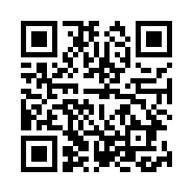
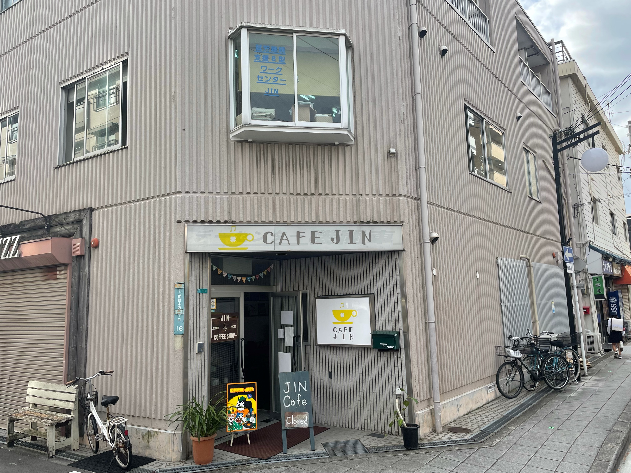
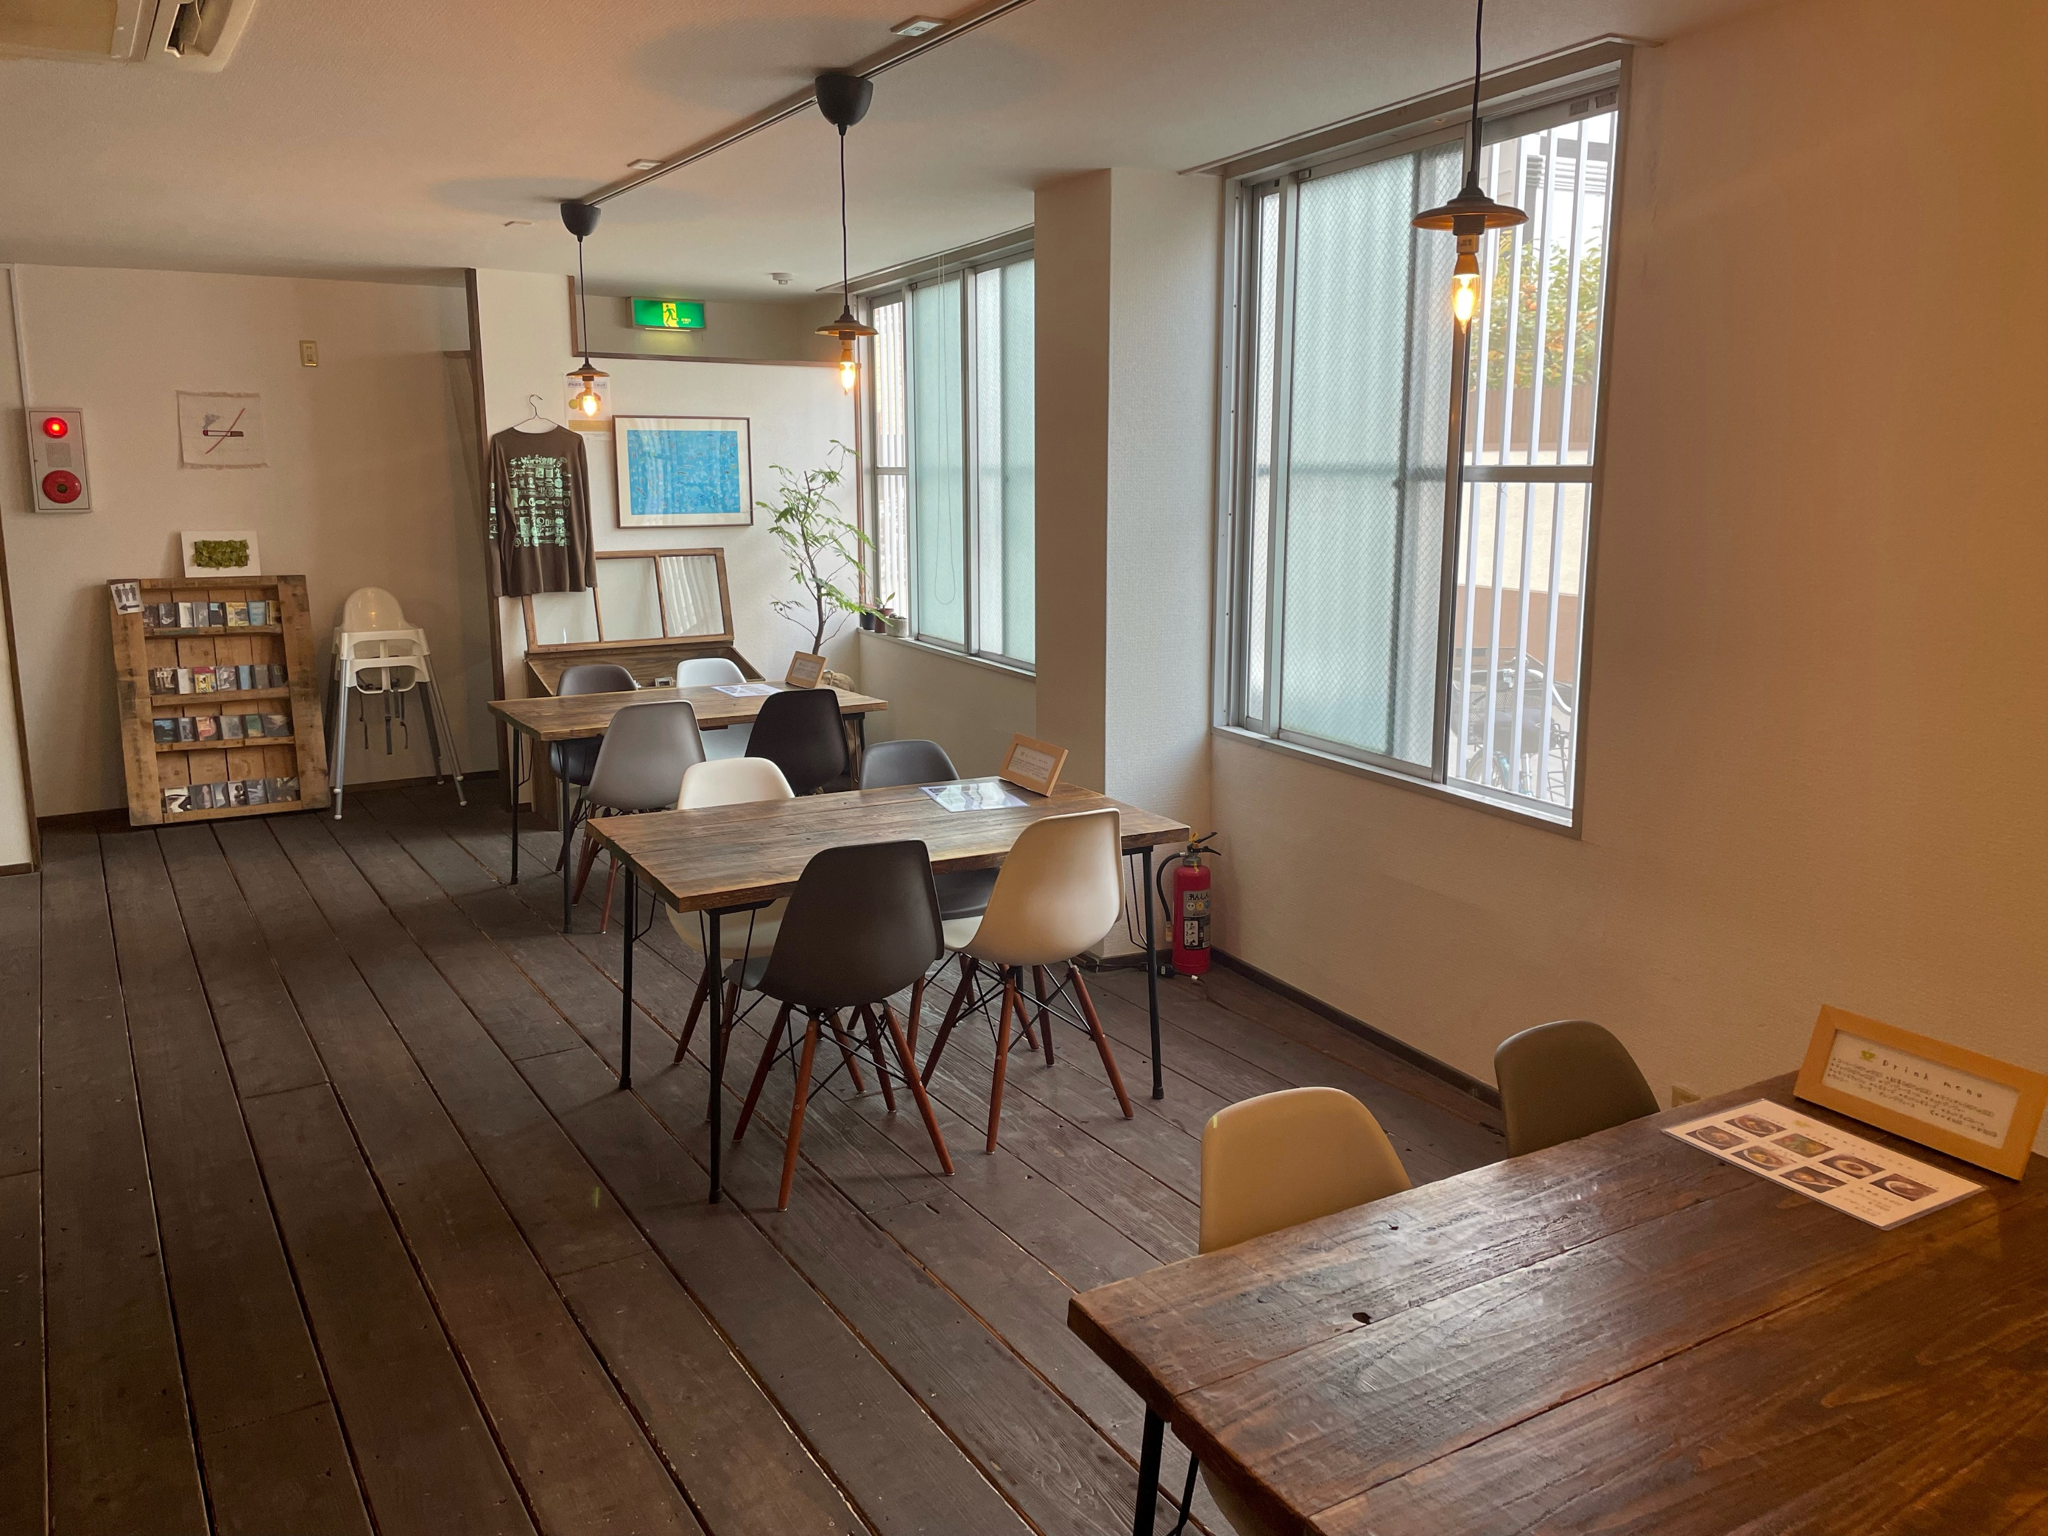
ワークセンターJIN
内代町
知的
精神
発達
難病
その他
片町
就労B型
就労A型
就労B型
生活介護
毛馬町
☆お気軽にご相談下さい☆
ワークセンターJINでは、
カフェと内職の仕事がある
就労B型になります。 楽しく働きたい方や生活リズムを整えたい方が多く、個人のリズムに合わせた通所が可能です。 体験利用、見学は平日であれば、随時受け付けておりますので、お気軽にお尋ねください。
善源寺町
高倉町
大東町
中野町
楽しく働くことで毎日の安定を目指します！
東野田町
１階では、スパイスカレーを中心としたカフェを運営しております。２階では、内職が中心の仕事になります。内職の種類は、簡単な梱包の仕事、計量、裁縫、ＰＣデータ入力等内職の種類は多くあります。また、仕事だけではなく、イベントに参加して、販売の仕事をしたり、社会見学や旅行に行く事もあります。仕事だけではなく、遊ぶことも大切にしております。
都島北通
都島本通
都島中通
事業所情報
都島南通
ワークセンターJIN
06-6180-4751
御幸町
〒
534-0021
sinseikai111@gmail.com
大阪市都島区都島本通3-16-3
大阪メトロ谷町線「都島駅」１番出口より徒歩２分
パルハイツ1F2F
サービス提供時間：
09:00
＊例外時刻あり
～
16:00
開所日：
月, 火, 水, 木, 金, 祝日
送迎範囲：
都島区, 城東区, 旭区, 中央区, 鶴見区, 東大阪市
16

Slide 20
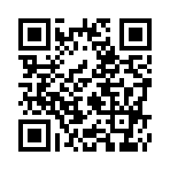
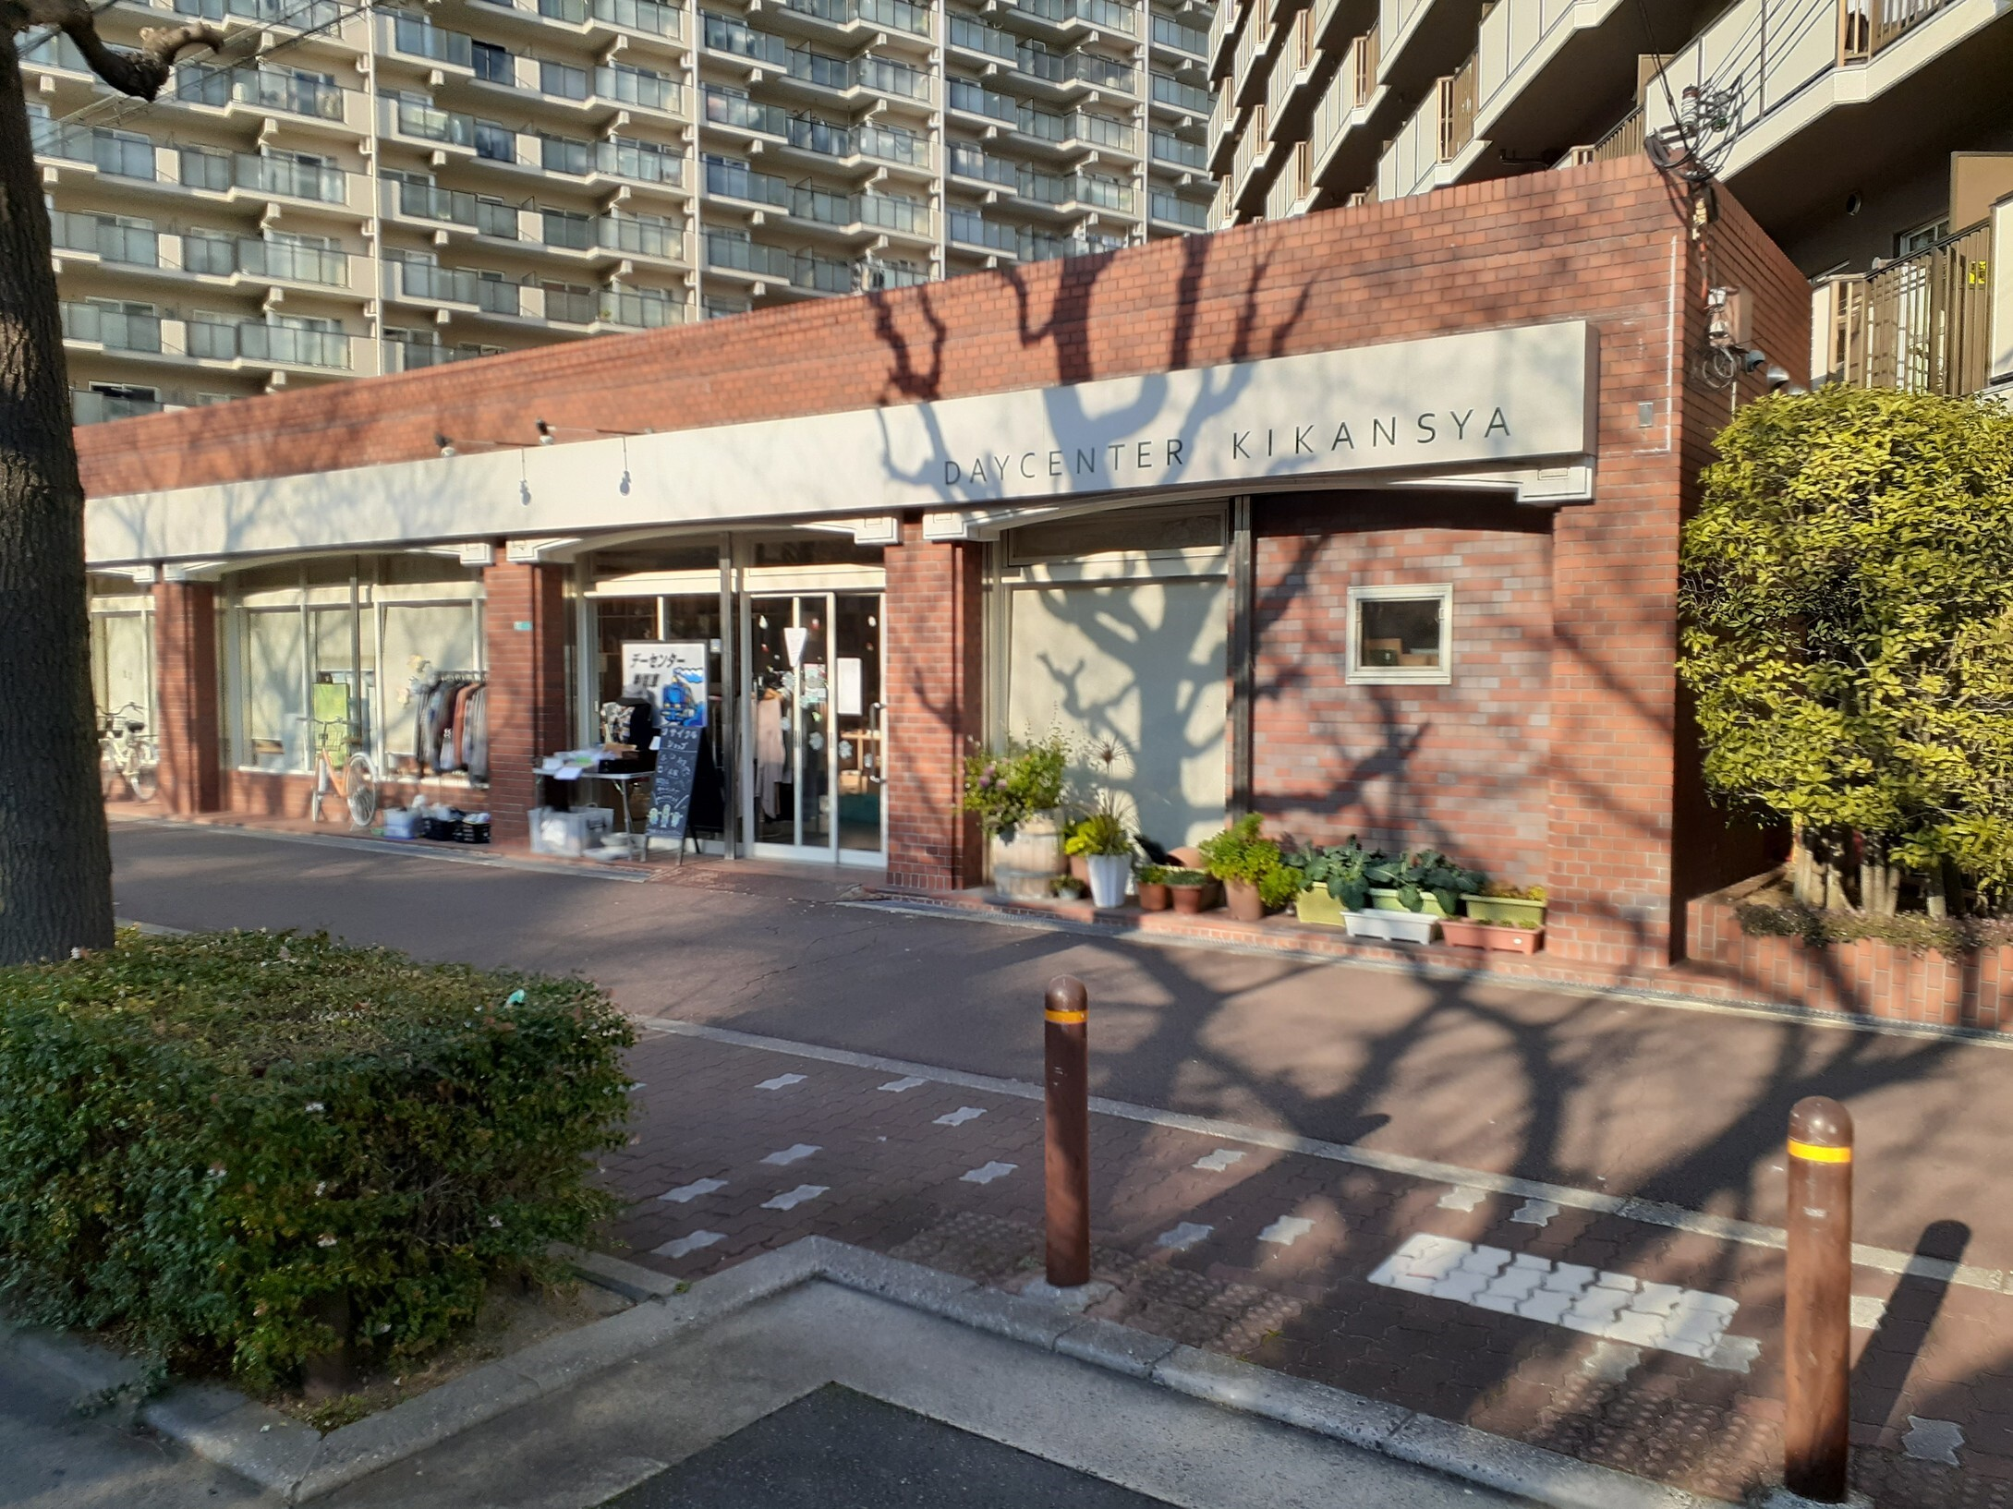
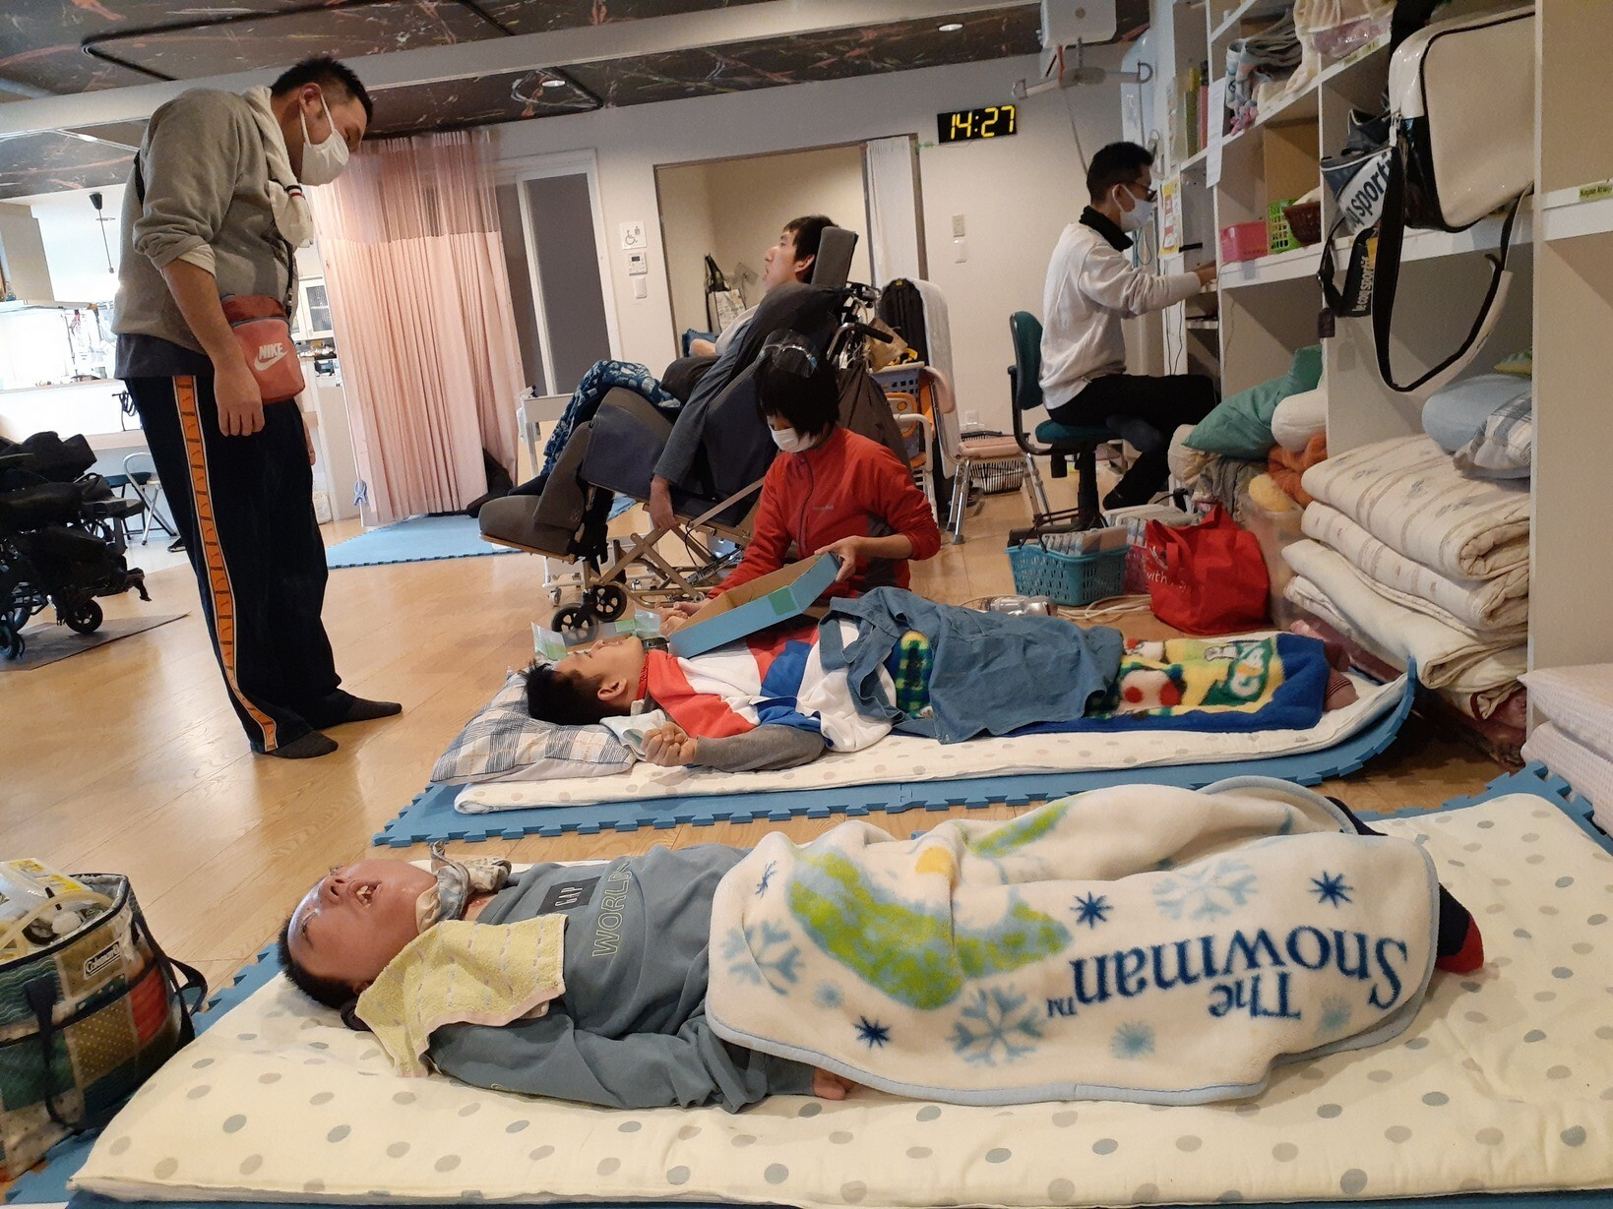
内代町
社会福祉法人ゆうのゆう デーセンター機関車
片町
身体
知的
精神
発達
難病
毛馬町
生活介護
就労A型
就労B型
生活介護
)
☆お気軽にご相談下さい☆
善源寺町
デーセンター機関車では、学校で行っていた朝礼や送迎などを引き続き行い、入浴や様々な活動をしています。現状難しくなっている遠方の外出も可能になれば積極的に実施します。
高倉町
大東町
中野町
東野田町
快適に生活する中で、彩りも加えます
都島北通
デーセンター機関車では、ビー玉を使ってアートを施し、様々な自主製品づくりに励んでいます。箸袋やメモ帳、エコバッグなども作成しています。 各利用者さんが楽しいと思える事も、スタッフと共に考えて見つけ出し、例えば、映画評論会や絵本の読み聞かせといった活動も行っています。
都島本通
都島中通
都島南通
事業所情報
御幸町
社会福祉法人ゆうのゆう
デーセンター機関車
06-6925-5521
〒
534-0023
sinseikai111@gmail.com
大阪市都島区都島南通2-1-64
JR京橋駅
サービス提供時間：
08:30
＊例外時刻あり
～
17:30
地下鉄長堀鶴見緑地線 京橋駅
開所日：
月, 火, 水, 木, 金, 土
送迎範囲：
都島区, 城東区, 旭区, 北区,
東淀川区, 中央区, 鶴見区
17

Slide 21
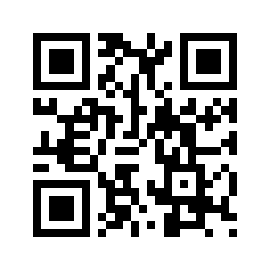


手琴堂(てきんどう)
内代町
身体
知的
精神
発達
難病
片町
就労B型
就労A型
就労B型
生活介護
毛馬町
☆お気軽にご相談下さい☆
まずは見学に来ませんか？ 日中活動の場として、規則正しい生活のきっかけに、ゆったりとしたスペースで一緒に
活動しましょう。 見学や軽作業体験は随時、
受け付けております！ お気軽にお問い合わせください。
善源寺町
高倉町
大東町
中野町
日中活動の場の提供
東野田町
住み慣れた地域での生活において基本となる『規則正しい生活リズム』を図るため、まずは自宅から一歩外に出かける『きっかけ』づくりのため、無理のないペースで活動してもらえます。 主な活動は、地元企業等からの請負軽作業が
中心で、食事会などのレクリエーション活動も
定期的に実施しています。
都島北通
都島本通
都島中通
事業所情報
都島南通
手琴堂(てきんどう)
06-6922-3638
御幸町
〒
534-0023
tekindo@leto.eonet.ne.jp
大阪市都島区都島南通1‐9‐21
JR環状線 桜ノ宮駅東口から徒歩約5分
サービス提供時間：
10:00
＊例外時刻あり
～
15:00
大阪メトロ谷町線 都島駅から南へ徒歩約10分
開所日：
月, 火, 水, 木, 金
送迎範囲：
都島区, 城東区, 旭区, 都島区内
及びその近隣区（応相談）
18

Slide 22



内代町
生活介護エース
片町
身体
知的
精神
発達
難病
毛馬町
生活介護
就労A型
就労B型
生活介護
)
☆お気軽にご相談下さい☆
善源寺町
利用者様の特性やその置かれた環境に配慮し、多様なニース対応した総合的なサービスの提供と、地域において誰もが安心して暮らせる共生社会の実現に
寄与いたします。
高倉町
大東町
中野町
東野田町
余暇活動を通して社会参加を促進
都島北通
日中活動を通して一人ひとりの可能性を追求し、地域社会の一員として参加できるように支援します。日常生活のサポートや身体機能の維持向上、余暇活動・創作的活動を通して自立促進、生活の質の向上を図り、社会参加の機会を提供します。
都島本通
都島中通
都島南通
事業所情報
御幸町
生活介護エース
06-6922-0001
〒
534-0012
ace@al-pha.net
大阪市都島区御幸町1丁目5番21号
大阪メトロ谷町線都島駅 ５番出口より徒歩15分
アルファ都島ビル
サービス提供時間：
09:00
＊例外時刻あり
～
16:00
大阪メトロ谷町線野江内代駅 2番出口より徒歩12分
開所日：
日, 月, 火, 水, 木, 金, 土, 祝日
送迎範囲：
都島区, 城東区, 旭区, 北区, 東淀川区, 淀川区、西淀川区
19

Slide 23



児童デイサービス すまいる
内代町
身体
知的
精神
発達
難病
片町
デイサービス
児童支援
就労B型
生活介護
毛馬町
☆お気軽にご相談下さい☆
活動プログラムや時節を感じるイベントなど、楽しみながら
出来る様に工夫しています。
善源寺町
高倉町
大東町
中野町
個人の個性を伸ばす療育を心掛けています
東野田町
音楽療法・英会話・手話教室・おやつ作り
・体幹トレーニング（ダンス等）
・プロジェクターを活用した療育プログラム等、個々が興味を持てるように 経験豊富なスタッフがサポートしています。
都島北通
都島本通
都島中通
事業所情報
都島南通
児童デイサービス すまいる
06-6923-5311
御幸町
〒
534-0001
sinseikai111@gmail.com
大阪市都島区毛馬町２－１1
おおさか東線 しろきた公園通り駅
リバーサイドしろきた34ー106
サービス提供時間：
13:30
＊例外時刻あり
～
17:20
大阪シティバス 毛馬二丁目
開所日：
月, 火, 水, 木, 金, 土, 祝日
送迎範囲：
都島区, 旭区, 北区
20

Slide 24



内代町
きずな学園LEGONKids都島
片町
発達
知的
精神
難病
その他
毛馬町
デイサービス
児童支援
保育支援
生活介護
)
☆お気軽にご相談下さい☆
善源寺町
自分を知って、生きる力を育む！を掲げて発達の遅れのある子どもたちが自分のことを好きになり、自信に繋げるためのお手伝いをしています♪
高倉町
大東町
中野町
東野田町
一人ひとりの発達に合わせたサポート
都島北通
言葉の遅れが気になる子どもたちに言語の個別指導をしたり、大きな集団の中で周りのお友だちに合わせてうまく行動できない子どもたちへの小集団でのサポートやSSTを行っています。
また、子どもたちが楽しく通っていただくために季節に合わせたお楽しみイベントや活動も行っています😊
都島本通
都島中通
都島南通
事業所情報
御幸町
きずな学園LEGONKids都島
06-6924-9120
〒
534-0015
legon.miyakojima@gmail.com
大阪市都島区善源寺町1丁目12番14号
大阪メトロ谷町線「都島駅」より徒歩6分
プラスワン都島101
サービス提供時間：
09:30
＊例外時刻あり
～
18:00
JR大阪環状線「桜ノ宮駅」より徒歩15分
開所日：
日, 月, 火, 水, 木, 金, 土, 祝日
送迎範囲：
都島区, 城東区, 旭区, 北区
21

Slide 25



うぇるふぇあナースリー都島高倉
内代町
身体
知的
発達
難病
その他
片町
デイサービス
児童支援
就労B型
生活介護
毛馬町
☆お気軽にご相談下さい☆
当施設では、個別の学習支援および小集団活動を行っております。3歳～18歳のお子さまを対象に、それぞれの発達段階に応じた学習支援・療育を行い、他児との関わりにおいても成功体験をたくさん積んでいくことで、将来の自立に向けた支援に取り組んでいます。 まずは、お気軽にお問い合わせください。
善源寺町
高倉町
大東町
中野町
一対一の個別学習（公文式）と小集団活動
東野田町
当施設では、職員とマンツーマンで公文式の教材を用いた学習に取り組んでいます。公文式の教材は、難易度が細かく設定されており、効率的に学習を進めていくことが出来ます。また、毎日日替わりで小集団活動（工作・レクリエーション・感覚遊び・音楽遊び・読み聞かせ・クッキング・お買い物）を行っています。手先の巧緻性を高めたり、指示を聞く・簡単なルールを守る・お友達と協力したり、自身で考え想像する力を養います。
都島北通
都島本通
都島中通
事業所情報
都島南通
うぇるふぇあナースリー都島高倉
06-6955-8191
御幸町
〒
534-0011
sinseikai111@gmail.com
大阪市都島区高倉町1丁目9-14 1F
大阪メトロ谷町線「都島駅」5番出口より徒歩13分
サービス提供時間：
10:00
＊例外時刻あり
～
19:00
大阪メトロ谷町線「野江内代駅」2番出口より徒歩15分
開所日：
月, 火, 水, 木, 金, 土, 祝日
送迎範囲：
都島区, 城東区, 旭区, 北区,
東淀川区, 中央区
22

Slide 26



内代町
子ロバキッズひろば
片町
発達
知的
精神
難病
その他
毛馬町
児童支援
保育支援
就労B型
生活介護
)
☆お気軽にご相談下さい☆
善源寺町
当事業所は児童発達支援、保育所等訪問支援以外に大阪市障がい児等療育支援事業も行っています。当事業所を利用されていなくても、療育相談や療育指導を保護者の方だけでなく、保育園や学校にも行っています。
お困りごとがございましたら
ご相談ください。
高倉町
大東町
中野町
東野田町
一人ひとりがより良く育つことを大切に
都島北通
児童発達支援
①毎日通園クラス（定員5名程度）
９時３０分～１３時３０分
（隣接する同法人の保育園と連携し療育を実施しています。） ②年少児クラス（週1回 定員5名程度）
15時30分～16時30分
③年中児クラス（週1回 定員5名程度）
15時30分～16時30分
④年長児クラス（週1回 定員5名程度）
15時30分～16時30分
都島本通
都島中通
都島南通
事業所情報
御幸町
子ロバキッズひろば
06-6924-1123
〒
534-0011
corobakids@sirius.ocn.ne.jp
大阪市都島区高倉町2-9-27
大阪市メトロ谷町線「都島」5番出口より15分
サービス提供時間：
09:30
＊例外時刻あり
～
17:00
児童発達支援
保育所等訪問支援 大阪市障がい児等療育支援事業
開所日：
月, 火, 水, 木, 金
送迎範囲：
都島区 旭区 内ああああああああああああ
23

Slide 27



特定非営利活動法人 かえる
内代町
知的
精神
発達
難病
その他
片町
生活介護
デイサービス
児童支援
生活介護
毛馬町
☆お気軽にご相談下さい☆
ディサービスかえるでは、自立に向けたサポートを主に集団生活がスムーズにおこなえる支援を実施。身近な社会ルール、例えば公共交通機関を利用できるように切符購入や乗換等の支援や無料乗車証の提示について等の支援を実施しています。 当事務所周辺のイベント等に参加し、同世代の方や地域の方との交流を深めています。
善源寺町
高倉町
大東町
中野町
自立生活に向けて全力サポート！！
東野田町
楽しみながら学ぶこととして、屋外ではプールや公園等に行きます。室内では、トランプやパズル・ブロック等の知育玩具等を利用して日頃の学校での学習を生かした遊びを実施しています。年間イベントとして、潮干狩りや海水浴・スーパー銭湯等公共マナーを身につける訓練を実施しています。コロナの関係で訪問できていませんが、工場見学等も実施しています。厳しい時もありますが、楽しみながら自立支援サポートを実施しています。
都島北通
都島本通
都島中通
事業所情報
都島南通
特定非営利活動法人 かえる
06-6922-3003
御幸町
〒
534-0002
npo-kaeru@sky.plala.or.jp
大阪市都島区大東町二丁目17番25号
バス:３４号・大阪駅前行・守口車庫前行【大東町】下車徒歩5分
メゾンアベニール1階
サービス提供時間：
14:00
＊例外時刻あり
～
18:00
電車:JRおおさか東線【城北公園通駅】下車徒歩8分
開所日：
日, 月, 火, 水, 木, 金, 土
送迎範囲：
都島区, 城東区, 旭区, 北区
24

Slide 28



内代町
SAORI hands
片町
身体
知的
精神
発達
その他
毛馬町
生活介護
就労B型
就労B型
生活介護
)
☆お気軽にご相談下さい☆
善源寺町
さをり織りには失敗がありません。すべてが自由。それぞれの持ち味を生かせる場所です。次々と新しい才能が生まれています。
高倉町
大東町
中野町
東野田町
その時の気持ちを“好きに好きに”織り込む
都島北通
メンバーが本来持っている感性のままに作品づくりを行っています。さをりには「失敗」がありません。作品を通してお互いの良さを認め合いながら学ぶ場所です。たて糸づくりから織り上げるまでを自身で行い、服や小物にして身につけたり作品展など見てもらう機会も作っています。
都島本通
都島中通
都島南通
事業所情報
御幸町
SAORI hands
06-6921-7822
〒
534-0027
hiroba@saorihiroba.or.jp
大阪市都島区中野町５丁目１３番４号
JR大阪環状線「桜ノ宮駅」東口より
徒歩７分
サービス提供時間：
10:00
＊例外時刻あり
～
15:00
大阪メトロ「都島駅」２番出口より
徒歩１０分
開所日：
月, 火, 水, 木, 土
送迎範囲：
都島区 旭区 内ああああああああああああ
25

Slide 29



WONDER
内代町
知的
精神
発達
難病
その他
片町
デイサービス
児童支援
就労B型
生活介護
毛馬町
☆お気軽にご相談下さい☆
初めての一歩をそばで、「生きる力」を君へ。自分だけのWONDER（おどろき）を見つけにいこう！ WONDERでは将来を見据え、自己解決能力を高める療育「LST-ライフスキルトレーニング」を軸として
お子様一人ひとりにあった支援をご用意します。
善源寺町
高倉町
大東町
中野町
「生きる力」育てて将来を見据えた療育を。
東野田町
言語療育・LST（ライフトレーニング）
・職業訓練を中心に様々な療育を提供しています。 又、土日はクッキングや工作等のイベントにも力を入れておりますので、お子様の興味を持った
物事に取り組むことが出来ます。
都島北通
都島本通
都島中通
事業所情報
都島南通
WONDER
06-4309-6494
御幸町
〒
534-0027
wonder.kids.school.0501@gmail.com
大阪市都島区中野町4丁目20-2
桜ノ宮駅（東出口）より徒歩１分
アーベイン桜の宮駅前2-101
サービス提供時間：
10:00
＊例外時刻あり
～
18:00
大阪メトロ都島駅（２番出口）より
徒歩１０分
開所日：
日, 月, 火, 水, 木, 金, 土
送迎範囲：
都島区, 城東区, 旭区, 北区,
中央区, 鶴見区
26

Slide 30



内代町
キッズスクール ピース
片町
身体
知的
発達
難病
その他
毛馬町
デイサービス
児童支援
就労B型
生活介護
)
☆お気軽にご相談下さい☆
善源寺町
キッズスクールピースでは児童福祉法に基づき、障がい児に対して日常生活における基本的動作の指導、知識技能の付与、コミュニケーション能力の向上を一人一人のお子様に合わせた個別プログラムで、楽しく学び、体験できる環境をご用意させていただいております。 お気軽にお問い合わせください。
高倉町
大東町
中野町
東野田町
充実した体験活動で楽しく学ぶ
都島北通
体験活動が果たす役割は大きく、子どもたちにとって、体験活動の機会を豊かにすることは、
極めて有意義であると考えています。また、一人一人のお子様の発達段階に応じて基礎学力や
生活習慣、コミュニケーション力などを楽しく
身に付け、一歩ずつ着実に成長していくための
療育・お手伝いをさせていただきます。
都島本通
都島中通
都島南通
事業所情報
御幸町
キッズスクール ピース
06-4800-0530
〒
534-0027
info@kids-peace.com
大阪市都島区中野町2-15-28
JR大阪環状線「桜ノ宮駅」より徒歩8分
ミッドガルド倉本111号
サービス提供時間：
10:00
＊例外時刻あり
～
18:00
JR大阪環状線「京橋駅」より徒歩10分
開所日：
月, 火, 水, 木, 金, 土
送迎範囲：
都島区, 城東区, 旭区, 北区, 東淀川区, 中央区, 鶴見区, 大阪市内
全域
27

Slide 31



桜の宮ほっと
内代町
知的
発達
精神
難病
その他
片町
児童支援
保育支援
就労B型
生活介護
毛馬町
☆お気軽にご相談下さい☆
就学前の乳幼児対象の親子療育教室です。小集団活動・個別指導・懇談・学習会・発達検査等を実施。お子さんの発達をサポートし保護者の子育てと指導力を高めます。所属集団への訪問支援や出張での学習会も実施。
善源寺町
高倉町
大東町
中野町
親子で楽しめる設定あそび
東野田町
年齢と季節に合わせた様々な遊びを用意。親子の触れ合い遊びを中心に、感覚統合、粗大運動、微細運動、就学に向けての学習スタイルづくりなど。親子参加だからこそトライできる遊びや活動を用意。音楽セラピー教室、親子英語教室、親子スイミング教室も開催。
都島北通
都島本通
都島中通
事業所情報
都島南通
桜の宮ほっと
06-6360-9365
御幸町
〒
534-0027
sakuranohotto@yahoo.co.jp
大阪市都島区中野町4丁目１６－１５
JR桜ノ宮駅
桜ビル
サービス提供時間：
09:00
＊例外時刻あり
～
17:00
開所日：
月, 火, 水, 木, 金, 土
28

Slide 32



内代町
児童発達支援・放課後等デイサービスはなまる桜ノ宮
片町
知的
ダウン症児
その他
発達
難病
毛馬町
デイサービス
児童支援
保育支援
生活介護
)
☆お気軽にご相談下さい☆
善源寺町
子供たちが安心して遊び成長してほしい、と願う保護者にとって止まり木になるような場所を目指しています。車での送迎ありです。見学や体験希望、相談等のお電話で承っております。
高倉町
大東町
中野町
東野田町
発達に応じた支援を提案します！
都島北通
個別支援と集団支援の日を設けています。SST、学習支援、製作、食育やクッキング、外出、運動支援を行なっています。2022年からは保育所等訪問支援もスタートし、家庭と学校と連携しながら一貫した療育を行なっていきます。子供たちが楽しく生活していくための「今の困りごと」に寄り添い、感情コントロール（振り返り活動・個別ワーク）や発達に応じた学習支援、手先の訓練、トイレトレーニングなどに力を入れています！
都島本通
都島中通
都島南通
事業所情報
御幸町
児童発達支援・放課後等デイサービスはなまる桜ノ宮
06-6232-8734
〒
534-0027
hanamaru.sakuranomiya@gmail.com
大阪市都島区中野町4−9−9
JR大阪環状線「桜ノ宮駅」徒歩5分
日宝ライフ桜宮107
サービス提供時間：
10:00
＊例外時刻あり
～
18:00
開所日：
日, 月, 火, 水, 木, 金, 土, 祝日
送迎範囲：
都島区, 城東区, 旭区, 北区,
ご相談に応じます。
29

Slide 33



発達支援ルーム ピースプラント
内代町
身体
知的
精神
発達
難病
片町
デイサービス
児童支援
就労B型
生活介護
毛馬町
☆お気軽にご相談下さい☆
まずは体験療育を！ ピースプラントでは、ご利用前に体験療育を受けていただくことを推奨しております。 ご契約の前にピースプラントの療育の事をご理解いただき、
その上で療育を開始したいと思っています。 ご相談、お問い合わせのみも
大歓迎！ぜひご連絡ください。
善源寺町
高倉町
大東町
中野町
子ども達へのマンツーマン運動療育
東野田町
ピースプラントは、障がいを持つ子どもたちへのマンツーマン運動療育の事業所です。感覚統合療法のエッセンスを取り入れ、一人ひとりに合わせたプログラムで40分間の療育を提供しています。都島区で4店舗、大阪市内で計7店舗運営しております。子どもたちの未来へ向けて、生きる力をはぐくみます！
都島北通
都島本通
都島中通
事業所情報
都島南通
発達支援ルーム ピースプラント
06-6809-3120
御幸町
〒
534-0027
taku@peaceplant.co.jp
大阪市都島区中野町4-9-5
JR大阪環状線「桜ノ宮駅」東口より
徒歩3分
モリシタビル
サービス提供時間：
10:00
＊例外時刻あり
～
19:00
開所日：
日, 火, 水, 金, 土, 祝日
送迎範囲：
都島区 旭区 内ああああああああああああ
30

Slide 34



内代町
放課後等デイサービス にじいろキッズ
片町
知的
発達
精神
難病
その他
毛馬町
デイサービス
児童支援
就労B型
生活介護
)
☆お気軽にご相談下さい☆
善源寺町
幼児から高校までの発達に関して支援を必要とする子供たちを対象にしたデイサービスです。子供たちの基本的な生活態度や将来の自立にむけた生活習慣の習得をサポートします。
高倉町
大東町
中野町
東野田町
リトミックダンスやそろばん、お習字
都島北通
安心出来る場所作り、子どもの「できる」達成感を支援、社会的自立を目指して経験を増やしていきます。
都島本通
都島中通
都島南通
事業所情報
御幸町
放課後等デイサービス にじいろキッズ
06-6948-6008
〒
534-0027
ikuyo0911_6223@yahoo.co.jp
大阪市都島区中野町2丁目15-5
JR大阪環状線「桜ノ宮駅」徒歩10分
朝日プラザ大宝107号
サービス提供時間：
13:00
＊例外時刻あり
～
17:00
開所日：
月, 火, 水, 木, 金, 土
送迎範囲：
都島区, 城東区, 旭区, 北区,
鶴見区
31

Slide 35



放課後等デイサービス ぴじょん
内代町
知的
精神
発達
難病
その他
片町
デイサービス
児童支援
就労B型
生活介護
毛馬町
☆お気軽にご相談下さい☆
私ども❝ぴじょん❞では、お子様の可能性を引き出すお手伝いをさせていただきます。お子様が何が得意で何が苦手か親御様も含めて分からなかったり、どうしていいのか悩んでいることを一つ一つ紐解き、本人が自信をもって活動できるようにサポートしていきます。一緒にお子様の可能性をいっぱい見つけていきましょう。
善源寺町
高倉町
大東町
中野町
自信が持てたら何でも出来る。
東野田町
❝出来ることを増やし、得意なことを伸ばす❞出来ることが増え、得意なことで褒められると、子どもは自信をもてるようになり、率先していろんなことに挑戦してくれます。そこから初めて苦手なことも❝やってみよう❞と頑張ってくれます。❝ぴじょん❞ではいろいろな体験の場を用意させていただくことで、お子様の自信につながる❝何か❞を一緒に見つけていきます。
都島北通
都島本通
都島中通
事業所情報
都島南通
放課後等デイサービス ぴじょん
06-6360-9871
御幸町
〒
534-0027
info@pigeon-day.jp
大阪市都島区中野町3丁目11番1号
JR大阪環状線「桜ノ宮」東口より
徒歩10分
安武ビル1階
サービス提供時間：
12:00
＊例外時刻あり
～
18:00
地下鉄谷町線「都島駅」2番出口より
徒歩15分
開所日：
月, 火, 水, 木, 金, 土
送迎範囲：
都島区, 城東区, 旭区, 北区
32

Slide 36



内代町
癒しの森kidsみやこじま
片町
知的
発達
精神
難病
その他
毛馬町
デイサービス
児童支援
就労B型
生活介護
)
☆お気軽にご相談下さい☆
善源寺町
癒しの森kidsみやこじまでは、 広々とした療育スペースを活用し、クッキング、科学実験、製作活動、ミュージック・ケアなどの全体活動を実施しています。 全体活動と並行して個別療育にも対応しており、 全体活動と個別トレーニング(個別療育)による
スパイラルアップを図り、 お子さまの発達を支援します。
高倉町
大東町
中野町
東野田町
お子さまの「やりたい！」を応援します
都島北通
支援プログラムの中心に『コグトレ』を
導入しています。 『コグトレ』とは、 認知トレーニングの略称で 社会面・学習面・身体面の３方面から お子さまを支援するための包括プログラムです。 毎週定期的に事業所内研修を実施し、 スタッフ全員が『コグトレ』を学んでいます。
都島本通
都島中通
都島南通
事業所情報
御幸町
癒しの森kidsみやこじま
06-7777-1535
〒
534-0027
miyakojima184kids@gmail.com
大阪市都島区中野町五丁目13番4号
JR大阪環状線「桜ノ宮駅」北口より
徒歩5分
桜宮リバーシティ1階9号室
サービス提供時間：
10:00
＊例外時刻あり
～
18:00
大阪メトロ 「都島駅」2番出口より
徒歩5分
開所日：
月, 火, 水, 木, 金, 土, 祝日
送迎範囲：
都島区, 城東区, 旭区, 北区,
東淀川区, 中央区, 鶴見区
33

Slide 37



LITALICOジュニア京橋教室
内代町
知的
精神
発達
難病
その他
片町
デイサービス
児童支援
保育支援
生活介護
毛馬町
☆お気軽にご相談下さい☆
お子さまの子育てでお悩みの際は、お気軽にご連絡ください。※教室見学・体験は事前のご予約が必要です。
善源寺町
高倉町
大東町
中野町
個別最適な指導プログラムで支援
東野田町
一人ひとりの得意・不得意や生活場面で困っていることに対して、ご家族と一緒に総合的なサポートを提供します。お子さまの伸ばしたいところや課題に合わせた授業を実施していきます。
都島北通
都島本通
都島中通
事業所情報
都島南通
LITALICOジュニア京橋教室
06-4800-3220
御幸町
〒
534-0024
ml_kyobashi_jp_p@litalico.co.jp
大阪市都島区東野田町2-9-7
京橋駅 徒歩3分
K2ビル8F
サービス提供時間：
12:30
＊例外時刻あり
～
18:30
開所日：
日, 月, 火, 水, 木, 金, 土, 祝日
送迎範囲：
都島区 旭区 内ああああああああああああ
34

Slide 38



内代町
ハビー京橋教室
片町
知的
発達
精神
難病
その他
毛馬町
児童支援
就労A型
就労B型
生活介護
)
☆お気軽にご相談下さい☆
善源寺町
ハビーはお子さまにのびのびと成長してほしい、という思いを基に、お子さまそれぞれのカラーを大事にした指導を目指しております。「あそび」の中
から成功体験を増やし、
「できる」自信を育みます。 「お子さまの成長にとって何が一番良いのか」をご家族の方々と一緒に考え、 楽しく学べる環境を提供しております。
高倉町
大東町
中野町
東野田町
「ひとりひとりのカラーを大事に」
都島北通
ハビー京橋教室は、未就学児(0歳～6歳)の
お子さまを対象とする事業所です。 45分(小学校の授業時間)の支援、15分は保護者の方へのフィードバックで計1時間の利用となります。個別では1対1で保護者の方からお伺いしたニーズに合わせての支援、集団ではお友だちとの関わりの中でしか学べないことを指導員介入の元、経験して頂けると考えています。その為、個別/集団の週2回の利用を推奨しております。
都島本通
都島中通
都島南通
事業所情報
御幸町
ハビー京橋教室
06-6484-9775
〒
534-0024
habiikyobashi@welbe.co.jp
大阪市都島区東野田町2-9-12
JR「京橋駅」北口より徒歩4分
松和京橋第2ビル 9階
サービス提供時間：
09:45
＊例外時刻あり
～
17:00
地下鉄長堀鶴見緑地線「京橋駅」3番出口より徒歩3分
開所日：
日, 月, 火, 水, 木, 金, 土, 祝日
送迎範囲：
都島区 旭区 内ああああああああああああ
35

Slide 39



Moe∞（もえいと）～THE SECOND～
内代町
身体
発達
難病
その他
片町
重度心身障がい
デイサービス
児童支援
就労B型
生活介護
毛馬町
☆お気軽にご相談下さい☆
当施設は重度心身障がい児対応の施設となっております。 看護師・理学療法士・作業療法士・保育士など様々な職種が常駐しております。 随時見学や体験なども行っておりますので、お気軽にご相談ください。 福島区にも系列施設（Moe∞（もえいと）～1st place～）がございます。
善源寺町
高倉町
大東町
中野町
夢を叶える場所を目指して
東野田町
製作活動・季節のイベント・レクリエーション・外出活動を中心に行っています。来てくれる利用者様に楽しんでもらい、体験したことがないようなことにも挑戦し、利用者様・家族様の夢が叶えれる場所になればと、色々な活動をしています。
都島北通
都島本通
都島中通
事業所情報
都島南通
Moe∞（もえいと）～THE SECOND～
06-6926-2727
御幸町
〒
534-0014
moeight.the.second@gmail.com
大阪市都島区都島北通2丁目11番1号
大阪メトロ谷町線「都島駅」より徒歩8分
サービス提供時間：
10:00
＊例外時刻あり
～
18:00
JR大阪環状線「桜ノ宮駅」より徒歩18分
開所日：
日, 月, 火, 水, 金, 土
送迎範囲：
都島区, 城東区, 旭区, 北区, 東淀川区, 中央区, 鶴見区, 施設より
片道30分圏内は送迎可能です。
36

Slide 40



内代町
MyStepジュニア都島教室
片町
発達
精神
難病
その他
軽度の知的障がい
毛馬町
デイサービス
児童支援
就労B型
生活介護
)
☆お気軽にご相談下さい☆
善源寺町
大手教育出版社「受験研究社」グループの学習支援とＳＳＴのための教室（幼児～高校生対象）です。学校での学習が難しいお子さまに対する個別学習支援、コミュニケーションがうまくとれない、感情のコントロールが難しい、などの日常生活面での困りごとがあるお子さまへの発達支援を専門的におこなっています。
高倉町
大東町
中野町
東野田町
一人ひとりの特性に応じた最良の学びを提供
都島北通
入会時には、７０項目以上におよぶ独自のチェックリストを用意し、課題や、「MyStepジュニアを『卒業する』」ための目標を設定。そのうえで、最適な個人別カリキュラムを作成します。教室では、良質な教材と、プロスタッフの専門的な指導の両輪で、学習面はもちろん、応答の仕方や視線の配り方、適切な感情コントロールのしかたにいたるまで、一人ひとりの特性に応じた最適な学習指導とＳＳＴを提供しています。
都島本通
都島中通
都島南通
事業所情報
御幸町
MyStepジュニア都島教室
06-6921-8801
〒
534-0014
miyakojima@mystep.co.jp
大阪市都島区都島北通2丁目12番19号
大阪メトロ谷町線「都島駅」5番出口より徒歩7分
西田ビル1階
サービス提供時間：
13:00
＊例外時刻あり
～
19:30
大阪メトロ谷町線「野江内代駅」2番出口より徒歩5分
開所日：
火, 水, 木, 金, 土
送迎範囲：
都島区 旭区 内ああああああああああああ
37

Slide 41



おおきな木都島
内代町
身体
知的
精神
発達
その他
片町
デイサービス
児童支援
就労B型
生活介護
毛馬町
☆お気軽にご相談下さい☆
おおきな木都島は発達が気になるお子様や障害を持つお子様のペースに合わせて、 療育と自立をサポートする施設を目指します。
善源寺町
高倉町
大東町
中野町
ムーヴメント療育・創作活動・農業体験
東野田町
お子様の年齢・ご様子に合わせてプログラムを
ご用意します。 事業所としてのプログラムは訓練でなく、楽しい遊びの延長線上で行い、来所時間や帰宅時間 に合わせて少人数または個別的に課題に向けた
支援を行っております。 プログラムについては保護者様とご相談の上
決定させていただきます。
都島北通
都島本通
都島中通
事業所情報
都島南通
おおきな木都島
06-6167-5297
御幸町
〒
534-0014
wildflower.bigtree@gmail.com
大阪市都島区都島北通2-24-11
大阪メトロ野江内代
ICube都島1-110
サービス提供時間：
10:00
＊例外時刻あり
～
18:00
大阪メトロ都島
開所日：
月, 火, 水, 木, 金, 土
送迎範囲：
都島区, 城東区, 旭区, 北区
38

Slide 42



内代町
児童発達支援 放課後等デイサービス SUCチャレンジ
片町
知的
精神
発達
難病
その他
毛馬町
デイサービス
児童支援
就労B型
生活介護
)
☆お気軽にご相談下さい☆
善源寺町
子供達がチャレンジしたい！と思える環境作りに私たちは
チャレンジを続けます。
高倉町
大東町
中野町
東野田町
子供達のできるを増やし笑顔を増やしたい！
都島北通
用意されたプログラムをこなすだけでなく、一人一人が「自己決定」「チャレンジしたい」と感じられるような環境作りをしていきます。成功体験はもちろんですが、失敗できる意欲や主体的な行動を育てる自立支援を行います。
都島本通
都島中通
都島南通
事業所情報
御幸町
児童発達支援 放課後等デイサービス SUCチャレンジ
06-6978-4031
〒
534-0014
challenge@suc-group.com.jp
大阪市都島区都島北通2⁻9⁻9
大阪メトロ谷町線 「野江内代駅」2番
出口より徒歩６分
タウンコート１階
サービス提供時間：
10:00
＊例外時刻あり
～
18:00
JR「野江駅」徒歩12分
開所日：
月, 火, 水, 木, 金, 土
送迎範囲：
都島区, 城東区, 旭区, 北区,
中央区, 鶴見区
39

Slide 43



放課後等デイサービス トレインキッズ
内代町
知的
精神
発達
難病
その他
片町
デイサービス
就労A型
就労B型
生活介護
毛馬町
☆お気軽にご相談下さい☆
【トレインキッズのコンセプト】 ・電車好きの子供達が仲良く
なれる電車のある放課後デイ ・子供達が自分のペースで楽しむ
放課後デイ ・小学生から高校生になっても通
いたくなる放課後デイ ・お洒落なカフェのような環境で
ＰＣが学べる放課後デイ 子供達の「第二のマイホーム」のような放課後デイを目指します！
善源寺町
高倉町
大東町
中野町
将来の社会的自立を目指した支援
東野田町
大阪市内には未就園児の通う児童発達支援と併せた放課後等デイサービスが多くありますが、児童発達支援と併せたデイでは未就園児や低学年の子供が多く通うために子ども達が高学年になると通い辛くなる問題が生じます。
そこでトレインキッズでは、放課後デイに特化し、高学年～18歳になっても通えるようなお洒落な内装にし、将来の就労を考えてパソコン療育を取り入れています。
(令和3年2月より高学年から通える施設も用意）
都島北通
都島本通
都島中通
事業所情報
都島南通
放課後等デイサービス トレインキッズ
06-6167-7737
御幸町
〒
534-0014
info@train-kids.space
大阪市都島区都島北通2-1-25
大阪メトロ谷町線「都島駅」徒歩7分
ロイヤルイースト1階
サービス提供時間：
14:00
＊例外時刻あり
～
17:30
開所日：
月, 火, 水, 木, 金, 土
送迎範囲：
都島区, 城東区, 旭区, 他のエリアでも都島区に近い場所で有れば送迎可能です。一度ご相談ください。
40

Slide 44



内代町
TSUNAGU都島
片町
重症心身障害児限定
その他
知的
精神
難病
毛馬町
デイサービス
児童支援
就労B型
生活介護
)
☆お気軽にご相談下さい☆
善源寺町
”重症心身障害児の子どもたちとそのご家族さまを支える力になる”ことを基本的な考えとし、その子の成長可能性を一緒に見つけていくような支援を実施しています。
高倉町
大東町
中野町
東野田町
医療的ケアと機能訓練を中心とした個別支援
都島北通
何をしているのかわからない。どのような目的、目標で行っているのかわからない。 説明を受けるも、内容が難しくて理解できない。 TSUNAGU都島では、お子様ごとに目標を設定し機能訓練を行なっています。 さらに個別支援計画書とは別に、独自にリハビリ計画書を作成し、保護者様にわかりやすく説明しています。
都島本通
都島中通
都島南通
事業所情報
御幸町
TSUNAGU都島
06-6926-3970
〒
534-0021
miyakojima@tsunagu-egao.com
大阪市都島区都島本通3-27-9
地下鉄谷町線『都島駅』1番出口より
徒歩2分
ミカミビル1階
サービス提供時間：
11:00
＊例外時刻あり
～
17:45
開所日：
月, 火, 水, 木, 金, 土
送迎範囲：
都島区, 城東区, 旭区, 中央区,
天王寺区
41

Slide 45



ハチドリ ノーサイド都島
内代町
身体
知的
難病
難病
その他
片町
デイサービス
児童支援
就労B型
生活介護
毛馬町
☆お気軽にご相談下さい☆
私たちは「からだに重い障がいがある」「医療的ケアが必要」「病気のために制限がある」などの理由で外出が困難な子どもが、“あそび”や“まなび”などたくさんの経験をすることで生活の幅が広がり、地域社会へとつながっていくことを目指しています。まずはお気軽にお問い合わせください。
善源寺町
高倉町
大東町
中野町
いっぱいあそび、いっぱい挑戦しよう!!
東野田町
小児医療や福祉・教育機関で経験を積んだ看護師や保育士などが在籍し、子ども一人ひとりに合わせたきめ細かい支援を行っています。音楽あそびや感覚あそび、絵本の読み聞かせなどの日々の活動の他、運動会やクリスマス会など季節の行事はご家族と一緒に楽しい時間を過ごしています。また、子どもの発達についてご家族と共に考えながら必要に応じてきょうだい支援を含めた家族支援も行い、地域社会への移行支援を進めています。
都島北通
都島本通
都島中通
事業所情報
都島南通
ハチドリ ノーサイド都島
06-6928-8500
御幸町
〒
534-0021
hachidori@no-side-kaigo.com
大阪市都島区都島本通2丁目2－10
JR大阪環状線「桜ノ宮駅」東口より
徒歩8分
ヴィクトリーハウス盛都1・2階
サービス提供時間：
10:00
＊例外時刻あり
～
17:00
地下鉄谷町線「都島駅」2番出口より
徒歩4分
開所日：
月, 火, 水, 木, 金
送迎範囲：
都島区 旭区 内ああああああああああああ
42

Slide 46



内代町
社会福祉法人都島友の会 こども発達サポートステーションそれいゆ
片町
知的
知的
精神
難病
その他
毛馬町
児童支援
保育支援
就労B型
生活介護
)
☆お気軽にご相談下さい☆
善源寺町
2歳児から5歳児までの幼児が療育を受ける場です。単独通園を基本に親子通園や勉強会を実施しています
高倉町
大東町
中野町
東野田町
発達、子育て、地域生活を支援します
都島北通
当施設は昭和51年に設立し、就学前の幼児の通園施設として大阪市から委託を受け今日にいたっています。生活と遊びを通じ幼児期に必要な経験をする中でコミュニケーションの力をつけていきます。お子様4人に対し1以上の職員配置で、きめ細やかな療育を行っています。
また保護者と連携してお子様の育ちを支援すると共に保護者の相談を気軽に受けることができる体制を整えています。
都島本通
都島中通
都島南通
事業所情報
御幸町
社会福祉法人都島友の会 こども発達サポートステーションそれいゆ
06-6925-5510
〒
534-0021
mtk06@skyblue.ocn.ne.jp
大阪市都島区都島本通4丁目10-10
大阪メトロ「都島」1号出口より徒歩10分
サービス提供時間：
10:00
＊例外時刻あり
～
14:30
JR環状線「桜ノ宮」北口より徒歩15分
開所日：
月, 火, 水, 木, 金, 土
送迎範囲：
都島区, 城東区, 旭区, 北区,
鶴見区, 送迎可能な範囲
43

Slide 47



進路支援センターREN
内代町
知的
精神
発達
難病
その他
片町
デイサービス
就労A型
就労B型
生活介護
毛馬町
☆お気軽にご相談下さい☆
中学・高校生を対象に、隣接しているワークセンターJINと連携を図りながら、卒業後に向けた自立支援を行っています。また、保護者向けにも勉強会や事業所の情報提供も行っています。定員はまだ空きがあるので、気軽に見学や体験にお越し下さい。
善源寺町
高倉町
大東町
中野町
大人になるための自立を支援します！
東野田町
主な活動内容 ・作業実習・カフェ体験・各スキルアップ支援 コミュニケーションスキル（SST） 社会生活スキル(身だしなみ、メイク、調理、
スケジュール管理、公共機関の利用） 余暇スキル(音楽、ダンス、お菓子作り） ・自力通所練習 ※送迎に関しては、自力通所ができるように練習は行いますが、慢性的な送迎は行っておりません。
都島北通
都島本通
都島中通
事業所情報
都島南通
進路支援センターREN
06-6180-5220
御幸町
〒
534-0021
sinseikai111@gmail.com
大阪市都島区都島本通3-16-5
大阪メトロ谷町線「都島」１番出口
徒歩２分
鳥山ビル
サービス提供時間：
15:00
＊例外時刻あり
～
19:00
開所日：
火, 水, 木, 金, 土, 祝日
送迎範囲：
都島区 旭区 内ああああああああああああ
44

Slide 48



内代町
都島児童デイサービス
片町
知的
発達
精神
難病
その他
毛馬町
デイサービス
児童支援
就労B型
生活介護
)
☆お気軽にご相談下さい☆
善源寺町
１，対象 児発：就学前の幼児 放デイ：⇒小学校（中学校）に通う発達に心配のあるお子さまや障がいのあるお子さま ※療育手帳の有無を問いません。 ２、ご利用までの流れ お気軽にお電話ください。見学日などのご相談をさせて頂きます。
高倉町
大東町
中野町
東野田町
少人数で子どもの発達に合わせた支援
都島北通
児発：個々に合わせたいろいろな、あそびを経験し大人と共有することで、コミュニケーションの基礎を築きます。 放デイ：学習支援、中学生余暇、グループ療育サン（同じ課題を持つ少人数のグループ療育）
都島本通
都島中通
都島南通
事業所情報
御幸町
都島児童デイサービス
06-6924-9991
〒
534-0021
qqzr6vz9k@sweet.ocn.ne.jp
大阪市都島区都島本通3-25-7-11
大阪メトロ谷町線「都島駅」徒歩5分
サービス提供時間：
10:00
＊例外時刻あり
～
18:00
JR大阪環状線「桜ノ宮駅」徒歩10分
開所日：
月, 火, 水, 木, 金, 土
送迎範囲：
都島区, 北区
45

Slide 49



発達支援ルーム ピースプラント４くみ
内代町
身体
知的
精神
発達
その他
片町
デイサービス
児童支援
就労B型
生活介護
毛馬町
☆お気軽にご相談下さい☆
都島区を始め大阪市で7店舗展開中のピースプラントです。現在500人以上のお子さんに利 用いただいてます。保育士・作業療法士・理学療法士によって構成された職員によるマン ツーマンの個別療育を行っている事業所です。保育所等訪問支援も行っています。
善源寺町
高倉町
大東町
中野町
「生きるチカラ」を育もう！
東野田町
体が不器用な子、自信がなく挑戦できない子、
プライドが高く失敗したくない子。その子に 合わせた内容でマンツーマンの個別療育を提供します。一人ひとりを理解した上でサポートし、子どもたちの可能性を引き出し、運動を通して
「生きるチカラ」を育みます。
個別療育だけでなく集団療育なども
行っております。
都島北通
都島本通
都島中通
事業所情報
都島南通
発達支援ルーム ピースプラント４くみ
06-6926-3344
御幸町
〒
534-0021
eaceplant04@peaceplant.co.jp
大阪市都島区都島本通4丁目3-22
大阪メトロ谷町線「野江内代」徒歩7分
サービス提供時間：
10:00
＊例外時刻あり
～
19:00
開所日：
月, 火, 水, 木, 金, 土
送迎範囲：
都島区 旭区 内ああああああああああああ
46

Slide 50



内代町
うぇるふぇあアカデミー都島
片町
知的
精神
発達
難病
その他
毛馬町
デイサービス
児童支援
就労B型
生活介護
)
☆お気軽にご相談下さい☆
善源寺町
お子様の学習支援中心の施設となります。
テスト問題を使った苦手中心のプリント作成や、 教科書に準拠した予習プリントなども対応しています。 定期テスト前は副教科も含めて対策をさせて頂きます。 また、月に２回の外出や
製作イベントも行っております。 ご興味がありましたら、お気軽にお問い合わせください。
高倉町
大東町
中野町
東野田町
オリジナル教材
都島北通
お子様１人１人の苦手に合わせて、
プリントを作成しています。 課題レベルの変更などもすぐに
対応することが出来ます。
都島本通
都島中通
都島南通
事業所情報
御幸町
うぇるふぇあアカデミー都島
06-6922-1802
〒
534-0022
a-miyakojima@a-style55.co.jp
大阪市都島区都島中通3丁目17-6
地下鉄谷町線「野江内代駅」1番出口
より徒歩10分
グランドゥーエ102号
サービス提供時間：
10:00
＊例外時刻あり
～
19:00
JR大阪環状線「京橋駅」中央出口
より徒歩15分
開所日：
月, 火, 水, 木, 金, 土, 祝日
送迎範囲：
都島区, 城東区, 旭区, 鶴見区
47

Slide 51



ここっと。
内代町
発達
知的
精神
難病
その他
片町
デイサービス
児童支援
就労B型
生活介護
毛馬町
☆お気軽にご相談下さい☆
ここっと。はお料理に使う小さな器が由来です。言葉の響きから、ここ、here、ここであなたと、withといった居場所や、一緒にいるよという意味も込めて名付けました。子ども達にとって、ご家族にとって、時には心を休められる器であり、いつも一緒に寄り添える施設でありたい。私たちはそのように思っています。
善源寺町
高倉町
大東町
中野町
子どもたちの成長をサポート！！
東野田町
子どもたちが持つ個性は様々。
ここっと。では、言語聴覚士・作業療法士・
理学療法士・臨床心理士の資格を持つスタッフが
それぞれ在籍しています。それら４つの専門的アプローチを軸に、一人ひとりに沿った個別支援計画を作成し、子どもたちの成長をサポートしていきます。専門性を重視したプログラムを多く用意していますが、運動や学習支援・創作活動なども取り入れ、集団生活や社会性を学ぶプログラムも行っております。
都島北通
都島本通
都島中通
事業所情報
都島南通
ここっと。
06-6921-1055
御幸町
〒
534-0022
cocotte.m.kids@gmail.com
大阪市都島区都島中通２丁目17-14
野江内代駅
フルーレくにしま
サービス提供時間：
10:00
＊例外時刻あり
～
18:00
京橋駅
開所日：
月, 火, 水, 木, 金, 土
送迎範囲：
都島区, 城東区, 旭区, 北区,
鶴見区
48

Slide 52



内代町
デイサービスほっと。
片町
知的
発達
精神
難病
その他
毛馬町
生活介護
デイサービス
就労B型
生活介護
)
☆お気軽にご相談下さい☆
善源寺町
放課後等デイサービスと
生活介護の多機能事業所です。 それぞれ違うフロアで
活動しています。 その人らしさを大切にし、誰もが安心し、また来たいな～、こんなことしたいな～と思える
場所を提供しています。
高倉町
大東町
中野町
東野田町
様々な活動を通じて意欲を高める支援
都島北通
（放課後等デイサービス） 各曜日の活動 月：英語 火：体操 水:パソコン 木:制作
金：学習 土：レクリエーション・クッキング・英語・音楽セラピーおやつあります。
（生活介護） さをり織り・藍染・椿油の制作、
レクリエーション活動、料理活動など
都島本通
都島中通
都島南通
事業所情報
御幸町
デイサービスほっと。
06-6929-1081
〒
534-0022
jrgbx857@yahoo.co.jp
大阪市都島区都島中通3-17-6-301・502
ＪＲ大阪環状線「京橋駅」北口より徒歩１５分
グランドゥーエ
サービス提供時間：
11:30
＊例外時刻あり
～
17:30
開所日：
月, 火, 水, 木, 金, 土
送迎範囲：
都島区, 城東区, 旭区, 北区,
鶴見区
49

Slide 53



ショートステイエース
内代町
身体
知的
精神
発達
難病
片町
短期入所
就労A型
就労B型
生活介護
毛馬町
☆お気軽にご相談下さい☆
利用者様の特性やその置かれた環境に配慮し、多様なニーズに対応した総合的なサービスを提供し、地域において誰もが安心して暮らせる共生社会を実現します。
善源寺町
高倉町
大東町
中野町
ゆったりくつろげる、もう一つの家
東野田町
ご自宅で介護を行っているご家族のレスパイト
ケアのみならず、少しでも集団生活に慣れるためショートステイを利用しながら、自立に向け取り組み、利用される方の将来を一緒に考えます。
利用者様のもう一つの家として、安心・安全、
笑い・学びの場所としてのびのびとゆったり
過ごせるショートステイを提供します。
都島北通
都島本通
都島中通
事業所情報
都島南通
ショートステイエース
06-6922-0001
御幸町
〒
534-0012
ace@al-pha.net
大阪市都島区御幸町1丁目5番21号
大阪メトロ谷町線都島駅 ５番出口徒歩15分
アルファ都島ビル2F
サービス提供時間：
18:00
＊例外時刻あり
～
08:00
大阪メトロ谷町線野江内代駅 ２番出口徒歩12分
開所日：
月, 火, 水, 木, 金, 土, 祝日
送迎範囲：
都島区, 城東区, 旭区, 北区,
東淀川区
50

Slide 54
♦都島区（掲載外）
障がい者福祉事業所
にじいろ
まんてん都島毛馬教室
おれんじえん
放課後等デイサービス あすなろわかば
社会福祉法人治栄会あかまつ園
キッズハーモニー都島
〒534-0026
〒534-0001
〒534-0027
〒534-0022
〒534-0012
〒534-0012
TEL 06-6353-6700
TEL 06-6921-1100
TEL 06-6924-5533
TEL 06-6167-7417
TEL 06-6929-5100
TEL 06-6924-5011
大阪市都島区網島町１２番５号 シャンボール天満１０１
大阪市都島区毛馬町一丁目６番９号 アフロディーテ毛馬１Ｆ
大阪市都島区中野町一丁目２番１２号 カーサー弥生１０１号
大阪市都島区都島中通二丁目１８番４号
大阪市都島区御幸町二丁目１０番２３号
大阪市都島区御幸町一丁目６番１２号

Slide 55



Slide 56
都島区役所
都島区地域自立支援協議会
電話 06-6882-9857
（都島区役所保健福祉課）

